Slide 1



Slide 2



O CASO
Você é o único profissional de dados da Vértice
520
60
R$ 305 mi
pessoas
projetos de clientes (41 em andamento)
de carteira contratada
20
25
15
Excel
ClickUp
MS Project
3 ferramentas que não conversam
Como é hoje
O custo de não saber
cada gerente controla o projeto numa ferramenta diferente
o atraso aparece quando o cliente reclama
o PMO junta tudo à mão, toda sexta
escopo cresce e ninguém cobra aditivo
o farol do status semanal está quase todo verde
gente parada num projeto, faltando em outro
Empresa fictícia, dado simulado com seed fixa: todo mundo chega exatamente nos mesmos números. "Hoje" no dataset é 16/10/2026.
2 / 133

Slide 3
O PEDIDO DO DONO
Quatro perguntas, em português
1 · atraso · noite 1
2 · dinheiro · noite 1
Quais projetos estão atrasados, e de quais clientes?
Quanto esse atraso vai me custar?
3 · gente · noite 2
4 · futuro · noite 3
Tenho gente parada enquanto outro projeto pede gente?
O que vai dar errado no próximo mês?
A noite 4 junta tudo numa tela que o dono usa, com o contrato do fornecedor na conversa.
3 / 133

Slide 4
PRIMEIRA SEMANA
E todo mundo já quer resposta
DONO
"Quais projetos estão atrasados?"
DIRETORIA FINANCEIRA
"Quanto esse atraso vai nos custar?"
RH E ALOCAÇÃO
"Tem gente parada enquanto outro projeto pede gente?"
COMERCIAL
"Para qual cliente eu ligo antes que ele me ligue?"
JURÍDICO
"Essa multa do fornecedor a gente consegue cobrar?"
TODOS
"Preciso disso para ontem."
4 / 133

Slide 5
OBJETIVO
Dois clientes, dois objetivos
O cliente do projeto · o dono da Vértice
O cliente da imersão · você
Saber, todo dia, quais projetos estão atrasados, quanto isso custa e o que fazer, em vez de descobrir quando o cliente reclama.
Sair com um projeto de ponta a ponta no GitHub e o discurso pronto para vender ao dono.
4 chapéus numa semana: analista, engenheiro, cientista, engenheiro de IA
SPI e CPI de 100% dos projetos, das 3 ferramentas
"Por que o projeto X atrasou?" em menos de 1 minuto
tudo na sua conta Databricks Free Edition
toda decisão de realocação registrada e rastreável
pitch de 3 minutos com ROI em reais
5 / 133

Slide 6
A DOR · MEDIDO NO DADO DA VÉRTICE
O dono descobre o atraso quando o cliente reclama
Prazo
Custo
Farol
17 de 41
R$ 6,5 mi
32 verdes
projetos em andamento com SPI ou CPI abaixo de 0,9. Sete críticos, espalhados nas três ferramentas.
de estouro previsto se nada mudar. 8 projetos com escopo crescendo sem aditivo desde o 6º mês.
faróis verdes no status desta sexta. Pelo número, só 24 projetos estão ok.
Gente
Fornecedor
Calendário
2 a 9%
×1,41
01/11
de uso de dois SREs seniores num projeto que ainda está no desenho, enquanto o checkout do varejo pede SRE toda semana.
A CodeForge entrega 41% depois do prometido, e compras tem o nome dela escrito de 4 jeitos.
começa o freeze da Black Friday. No ano passado, ele travou os 3 projetos de e-commerce por 10 semanas.
6 / 133

Slide 7
A SOLUÇÃO
Um fluxo só, da fonte à decisão
Fontes
Lakehouse · Unity Catalog
Previsão
Decisão
Excel, ClickUp, Project
● Bronze · como veio
modelo de estouro em 30 dias
dashboard
status semanal
Genie em português
RH, timesheet
● Silver · as 3 ferramentas num modelo só
score por projeto, com motivo
app de aprovação + Lakebase
→
→
→
financeiro, compras
contratos em PDF
● Gold · KPIs governados
agente de contratos
Lakeflow · ai_classify e ai_extract nos status · Metric View
Os KPIs são definidos uma vez e reusados no dashboard, no Genie, no app e no agente.
7 / 133

Slide 8
QUEM SE BENEFICIA
Cada pessoa da Vértice usa uma porta diferente
QUEM
O QUE PRECISA
COMO USA A TORRE
Dono e diretoria
quais projetos atrasam e quanto custa
dashboard de portfólio + pergunta ao Genie
Gerente de projeto
status do projeto, causa do desvio
a causa extraída do status semanal, sem farol de enfeite
PMO
as 3 ferramentas numa visão só, simular realocação
app: simula, aprova e registra a decisão
Financeiro e controller
margem por contrato, estouro previsto
EAC e margem projetada governados
Compras
consultoria subcontratada que atrasa
ranking de fornecedor e a multa que dá para cobrar
Profissional de dados (você)
construir e operar tudo isso
bundle, pipeline, modelo, app, com Claude Code
8 / 133

Slide 9
QUE EMPRESAS SE BENEFICIAM
Toda empresa que vive de projeto
Software houses e integradoras
Consultorias
TI de grandes empresas
dezenas de projetos de clientes, cada squad com sua ferramenta
carteira de projetos, banco de horas, margem por contrato
PMO corporativo com projetos internos e fornecedores
Agências e produtoras digitais
Engenharia e construção
Qualquer PMO
entregas com prazo de cliente e equipe compartilhada
o mesmo SPI e CPI, com obra no lugar de sprint
onde a planilha de sexta é a única verdade
9 / 133

Slide 10
COMO CHEGAMOS LÁ · 4 NOITES, 4 CHAPÉUS, 1 PROJETO
Cada noite termina com algo rodando
NOITE
CHAPÉU
A PERGUNTA
O ENTREGÁVEL
1 · 19/10
Analista
O que o Databricks faz? Quem está atrasado?
bronze das 3 ferramentas, SPI/CPI em SQL, 1º dashboard
2 · 20/10
Engenheiro de Dados
Como integrar tudo e rodar sozinho?
pipeline, IA nos textos, KPIs governados, Genie
3 · 21/10
Cientista de Dados
Quais vão estourar em 30 dias?
modelo no Unity Catalog, score por projeto
4 · 22/10
Engenheiro de IA
E o dono, que não escreve SQL?
agente de contratos, app + Lakebase, pitch
Repositório: github.com/lvgalvao/ImersaoControlTower · tudo no Databricks Free Edition
10 / 133

Slide 11
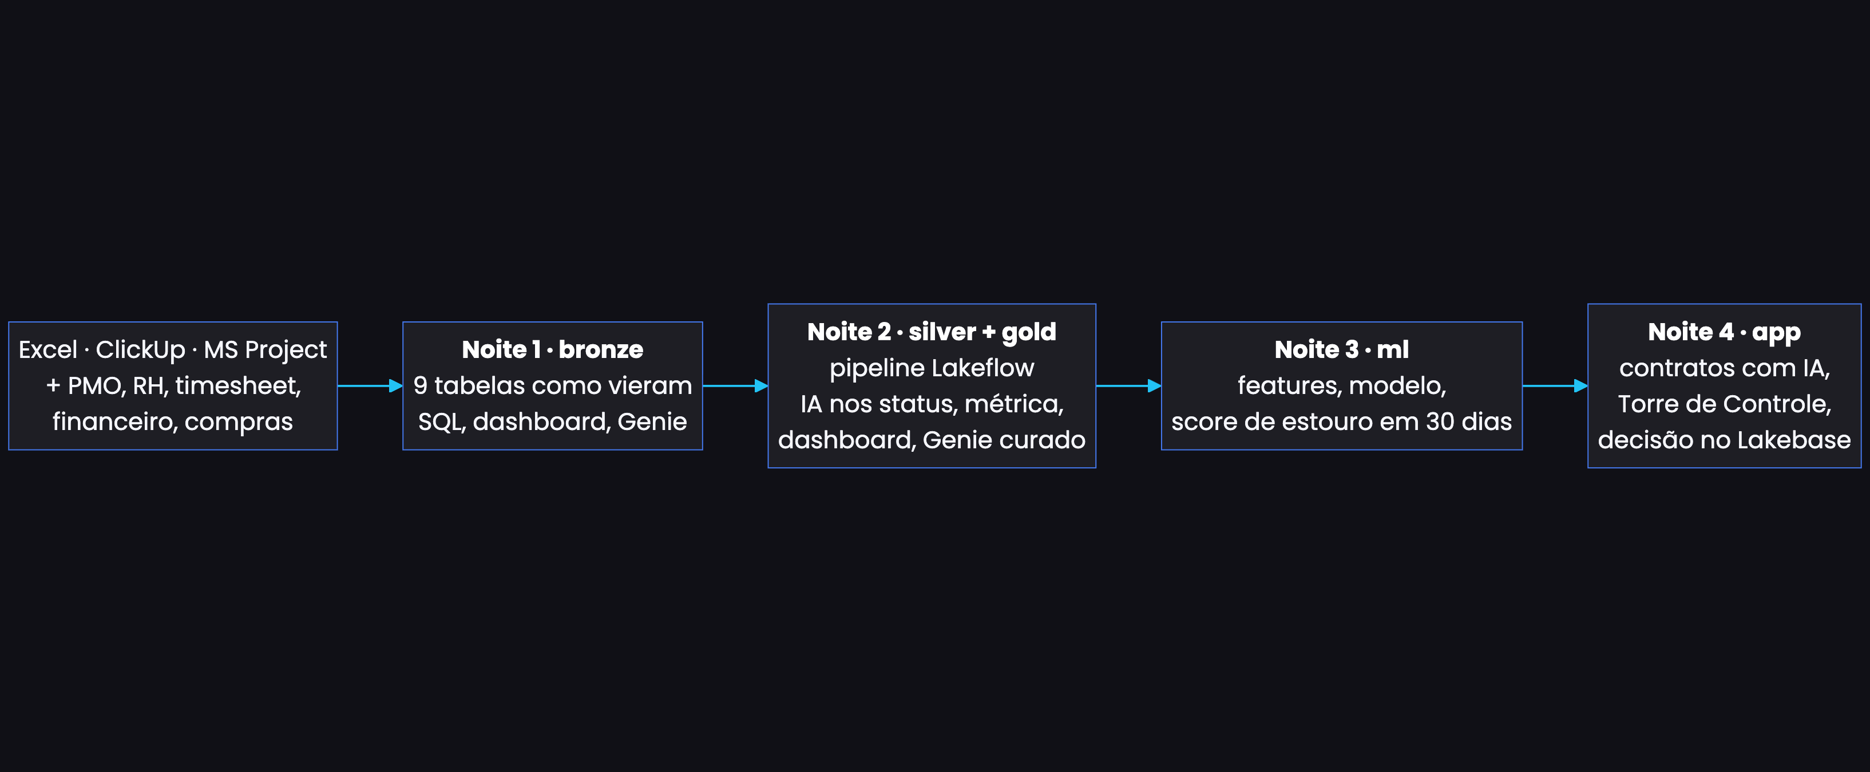
O CAMINHO DAS 4 NOITES
Um projeto só, uma camada por noite
11 / 133

Slide 12
ONDE O DADO MORA NO FIM
Catálogo lakehouse_vertice: pouca tabela, de propósito
bronze · noite 1
silver · noite 2
gold · noites 2 a 4
ml · noite 3
9
7
7
2
tabelas, o dado como veio, sujeira inclusa
+ volume raw com os arquivos
tabelas limpas: as 3 ferramentas viraram tarefas
(+ 2 dos contratos, noite 4)
uma por pergunta do dono, prontas para dashboard, Genie e app
features e métricas
+ o modelo registrado
OBJETO DA GOLD
NOITE
RESPONDE
projeto_situacao_atual
2
quem atrasa, de qual cliente, quanto custa (SPI, CPI, estouro, melancia)
fato_projeto_semana
2
a evolução semana a semana (base do modelo)
utilizacao_pessoa_semana · status_estruturado
2
gente parada × gente pedida · por que travou (IA)
mv_projetos · score_estouro_30d · contratos
2 · 3 · 4
a métrica governada · o que vem aí · o que o contrato diz
12 / 133

Slide 13

NIVELAMENTO · ANTES DA PRIMEIRA QUERY
O mínimo para
acompanhar tudo
Primeiro o Databricks: o que é, por que o mercado usa e como entrar. Depois os conceitos de dado. Os de gestão de projetos (SPI, CPI, EAC) entram na hora de usar: antes do exemplo 05.

Slide 14
NIVELAMENTO · DATABRICKS · O QUE É
Uma plataforma para dado e IA, num lugar só
Em uma frase
De onde veio
Guardar, limpar, analisar e colocar IA em cima dos dados da empresa, sem montar dez ferramentas diferentes.
fundada em 2013 pelos criadores do Apache Spark, na Universidade da Califórnia em Berkeley
criou e abriu projetos que viraram padrão de mercado: Spark, Delta Lake, MLflow e o Unity Catalog
roda na nuvem: AWS, Azure ou Google Cloud
popularizou a ideia de lakehouse: o próximo slide
SQL, Python, dashboards, IA e apps no mesmo lugar
quem usa: analista, engenheiro, cientista, engenheiro de IA e o negócio
14 / 133

Slide 15
NIVELAMENTO · DATABRICKS · O MERCADO
Por que vale a pena aprender isso agora
US$ 190 bi
US$ 7 bi
20 mil+
60%+
de avaliação, na rodada de US$ 5 bi de ago/2026
de receita anualizada, crescendo mais de 80% ao ano
empresas clientes no mundo
da Fortune 500 usa Databricks
O que isso quer dizer para você
É uma das empresas de dados que mais cresce no mundo, e a vaga de dados que pede "Databricks" já não é exceção. O que você faz nestas 4 noites é o que essas empresas fazem todo dia.
Fontes: Databricks (comunicado de 2026: US$ 7 bi de run-rate) e CNBC (13/08/2026: rodada a US$ 190 bi); página de clientes da Databricks (20 mil+, 60%+ da Fortune 500).
15 / 133

Slide 16
NIVELAMENTO · DATABRICKS · LAKEHOUSE
Data warehouse + data lake = lakehouse
Data warehouse
Data lake
Lakehouse
tabelas organizadas, SQL rápido, dashboards
guarda qualquer arquivo, barato
os arquivos ficam no lake, mas com tabela de verdade por cima (Delta)
vira um "pântano": ninguém sabe o que tem, nem confia
caro e rígido; não guarda planilha, PDF, JSON
governança num catálogo só (Unity Catalog)
SQL, BI, ML e IA sobre o mesmo dado
No Projeto Farol: as planilhas, os JSON e os XML entram como arquivo no volume e viram tabela no mesmo catálogo. É o lakehouse na prática.
16 / 133

Slide 17
NIVELAMENTO · DATABRICKS · O MAPA DO WORKSPACE
Um workspace, seis blocos
Onde mora o código
Quem processa
Onde mora o dado
Workspace · Git folder · bundle · notebooks
Serverless · SQL Warehouse
Unity Catalog · schemas · tabelas · volumes · lineage · metric views
Quem move o dado
Quem pergunta
Quem decide
Data Ingestion · Lakeflow pipeline · Jobs
SQL Editor · Query History · AI/BI Dashboard · Genie · funções de IA
MLflow · modelo no Unity Catalog · Lakebase · Apps
Tudo isto existe no Free Edition, sem cartão de crédito. O tour completo, tela a tela, está no apêndice.
17 / 133

Slide 18
NIVELAMENTO · DATABRICKS · FREE EDITION
Sua conta, de graça e sem cartão
Como criar (5 min)
O que vem
entre em databricks.com/learn/free-edition
tudo serverless: o Databricks liga e desliga a máquina
Sign up com Google, Microsoft ou e-mail (o login é por código, sem senha)
1 SQL Warehouse (2X-Small), notebooks, jobs, pipelines
dashboards, Genie, funções de IA, Lakebase e até 3 apps
o workspace abre pronto: não tem cluster para criar
guarde o endereço do seu workspace (dbc-….cloud.databricks.com): cada conta tem o seu
Cuidado
entrou e viu tudo vazio? Confira se é a conta certa: o login leva ao workspace da última conta usada
18 / 133

Slide 19
RECURSO DO DATABRICKS · O QUE O FREE EDITION NÃO TEM
E o que fizemos no lugar
Não tem
Fizemos assim
cluster clássico
tudo em serverless
endpoint de modelo próprio (só Foundation Models)
score do modelo em lote, gravado na gold
Knowledge Assistant e Supervisor Agent
contratos viram a gold.contratos no Genie "Diretoria + Contratos"
Na empresa, os mesmos arquivos rodam iguais: o bundle só troca o profile.
19 / 133

Slide 20
NIVELAMENTO · DATABRICKS · COMO SE USA
O menu da esquerda é o mapa da semana
NO MENU
PARA QUE SERVE
NOITE
Catalog
ver catálogos, schemas, tabelas e volumes; subir arquivo
1 em diante
SQL Editor
escrever e rodar SQL
1
Dashboards
montar e publicar painéis
1 e 2
Genie Agents
perguntar em português para os dados
1, 2 e 4
Jobs & Pipelines
o que roda sozinho, com agenda
2 e 3
Experiments · Models
MLflow e o modelo registrado
3
Compute → Apps · Lakebase
o app da Torre e o banco que grava as decisões
4
20 / 133

Slide 21
NIVELAMENTO · CONCEITOS DE DADO
As palavras que você vai ouvir o tempo todo
TERMO
EM UMA FRASE
Tabela
linhas e colunas que o SQL consegue ler; no Databricks, uma tabela Delta
SQL
a língua para perguntar ao dado: SELECT o quê, FROM onde, WHERE com qual filtro
Catálogo · schema
a gaveta e a pasta: lakehouse_vertice > bronze > projetos
Volume
a pasta de arquivos (planilha, JSON, XML, PDF) dentro do catálogo
Serverless · warehouse
a máquina que roda tudo, ligada e desligada pelo Databricks
Pipeline · job
a sequência que roda sozinha e na ordem certa, toda segunda
KPI · métrica governada
o número do negócio, com a fórmula definida uma vez só
21 / 133

Slide 22
NIVELAMENTO · CONCEITOS DE DADO · O MEDALHÃO
Três camadas: bronze, silver e gold
● Bronze · como veio
● Silver · limpo e junto
● Gold · pronto para decidir
o arquivo virou tabela, sem mexer em nada. A sujeira fica, de propósito: dá para voltar na origem e comparar.
→
datas e números corrigidos, duplicatas fora, as 3 ferramentas num modelo só. Testado.
→
uma tabela por pergunta do dono, com o KPI calculado. É o que dashboard, Genie e app leem.
noite 1
noite 2
noites 2 a 4
Separar em camadas é o que permite consertar um erro sem perder a origem, e trocar uma fonte sem quebrar o dashboard.
22 / 133

Slide 23
NOITE 1 · SEGUNDA, 19/10 · ANALISTA
Ler tudo,
sem converter nada
Só navegador. Planilha, JSON e XML viram tabela com o mesmo comando, e o SQL responde as perguntas 1 e 2.

Slide 24
NOITE 1 · O QUE VOCÊ ENTREGA
Seis entregas, todas no navegador
#
ENTREGA
COMO VOCÊ SABE QUE CHEGOU LÁ
1
Ambiente no Databricks Free Edition
catálogo lakehouse_vertice com bronze, silver, gold e o volume raw
2
Excel, JSON e XML lidos com o mesmo comando
9 tabelas na bronze, contagens iguais às da verificação
3
A sujeira encontrada antes de virar decisão
os 3 achados do exemplo 03
4
As 3 ferramentas numa fila só
SPI dos 41 projetos em andamento (exemplo 05)
5
O atraso em dinheiro, e o farol desmentido
R$ 6,47 mi de estouro e 4 melancias (exemplo 06)
6
Dashboard publicado e o Genie errando
o dashboard da bronze e as 4 perguntas no Genie sem curadoria
24 / 133

Slide 25
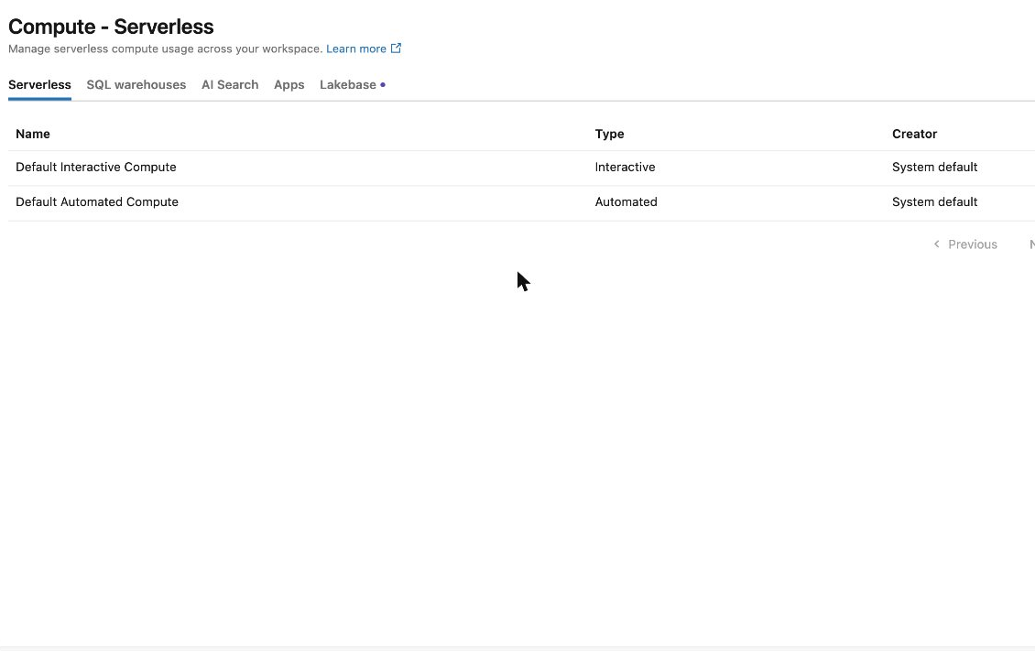
RECURSO DO DATABRICKS · SERVERLESS
Serverless: ninguém liga cluster
O que é
o Databricks liga a máquina quando a tarefa começa e desliga no fim
Interactive: notebook aberto por uma pessoa
Automated: tarefa de job e pipeline
No Farol
todo o processamento das 4 noites. No Free Edition não há cluster clássico: é só serverless
25 / 133

Slide 26
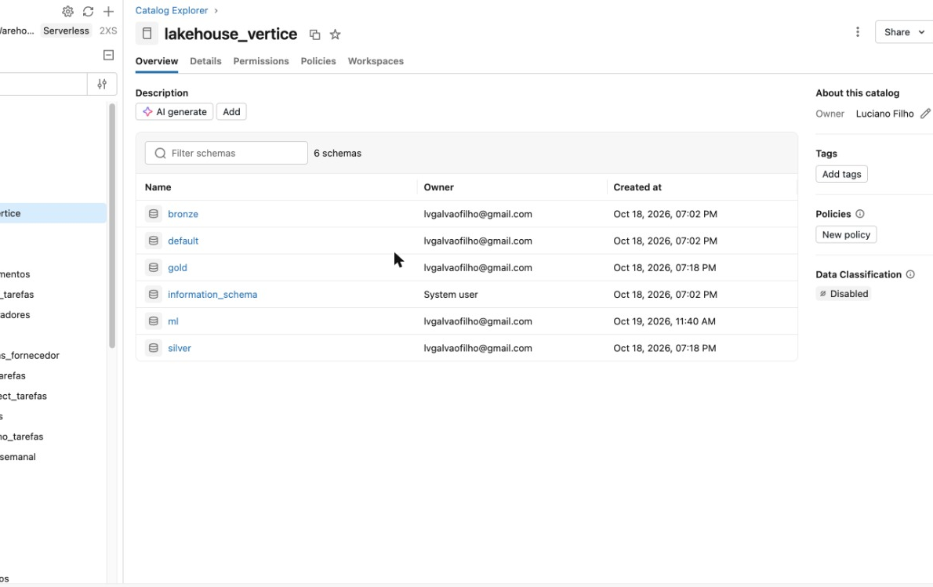
RECURSO DO DATABRICKS · UNITY CATALOG
Unity Catalog: catálogo e schemas
O que é
o endereço de todo dado: catálogo.schema.tabela
permissão, dono, comentário e histórico num lugar só
modelo, função e volume também moram aqui
No Farol
lakehouse_vertice com a arquitetura medalhão: bronze (como chegou), silver (limpo e unificado), gold (pronto para o dono), e o ml da noite 3 (o laboratório do modelo)
26 / 133

Slide 27
NOITE 1 · COMO RODAR
Seis passos, nesta ordem
1 · conta
2 · catálogo
3 · volume
4 · arquivos
5 · SQL
6 · confira
Free Edition,
sem cartão
→
lakehouse_vertice +
bronze, silver, gold
→
bronze.raw e
as 8 pastas
→
o zip do Drive,
pasta por pasta
→
01-ingestao-bronze
no SQL Editor
→
9 tabelas
na bronze
Primeiro a casa, depois o dado: o catálogo e o volume existem antes de qualquer arquivo subir. Tudo pelo navegador, nenhum código até o passo 5.
27 / 133

Slide 28
NOITE 1 · PASSO 1 DE 6
Crie a conta no Free Edition
Onde
O que você ganha
databricks.com/learn/free-edition
um workspace só seu, tudo serverless: ninguém liga cluster
Sign up com Google ou e-mail
SQL Editor, dashboards, Genie, pipelines e apps
não pede cartão, não expira
já tem conta de agosto? use a mesma
28 / 133

Slide 29
NOITE 1 · PASSO 2 DE 6
Crie o catálogo e as três camadas
Cliques
Por que três
menu da esquerda → Catalog
bronze: o dado como chegou, sujeira inclusa (hoje)
+ (ao lado de "Catalog") → Create a catalog
silver: limpo e integrado (noite 2)
nome lakehouse_vertice, tipo Standard, storage padrão → Create
gold: pronto para o dono (noite 2)
dentro dele, Create schema três vezes: bronze, silver, gold
Deu erro?
rode o 00-setup-catalogo.sql no SQL Editor: cria o catálogo, os 3 schemas e o volume de uma vez
29 / 133

Slide 30
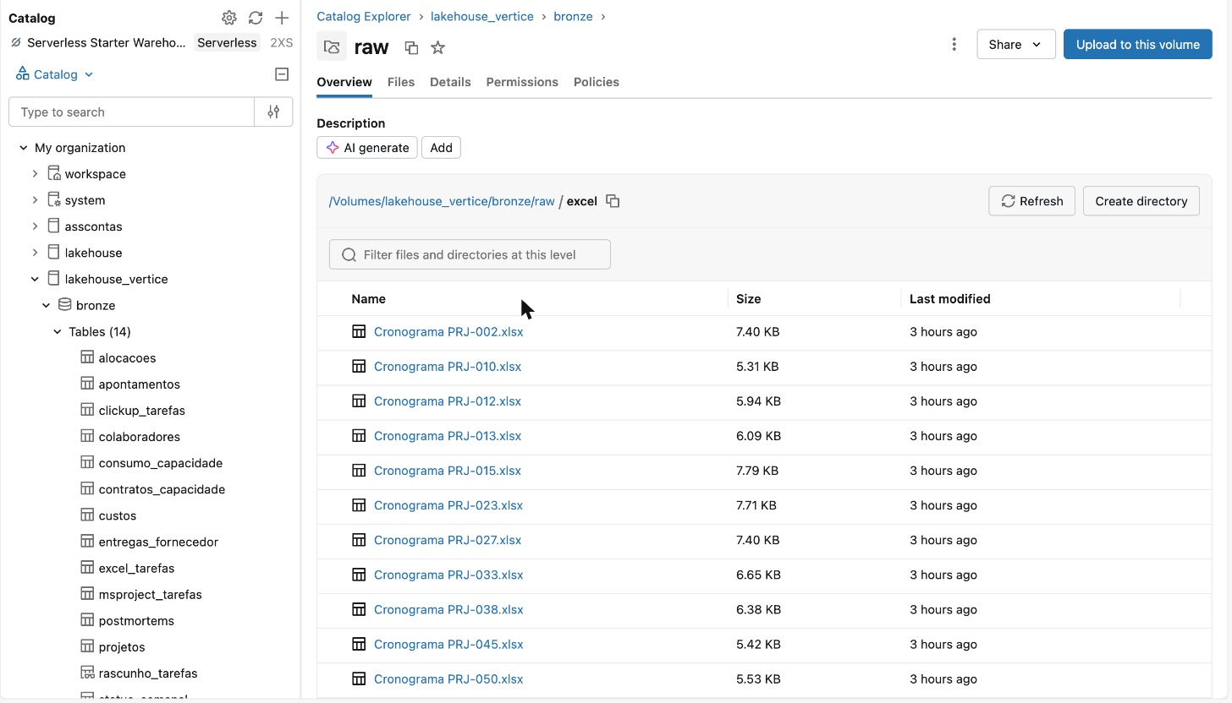
RECURSO DO DATABRICKS · VOLUME
Volume: a pasta de arquivos crus
O que é
pasta governada pelo Unity Catalog para qualquer arquivo: xlsx, json, xml, pdf, csv
o read_files lê direto daqui, no formato certo
No Farol
bronze.raw: as 20 planilhas, os 25 JSON do ClickUp, os 15 XML do Project, os PDFs de contrato
30 / 133

Slide 31
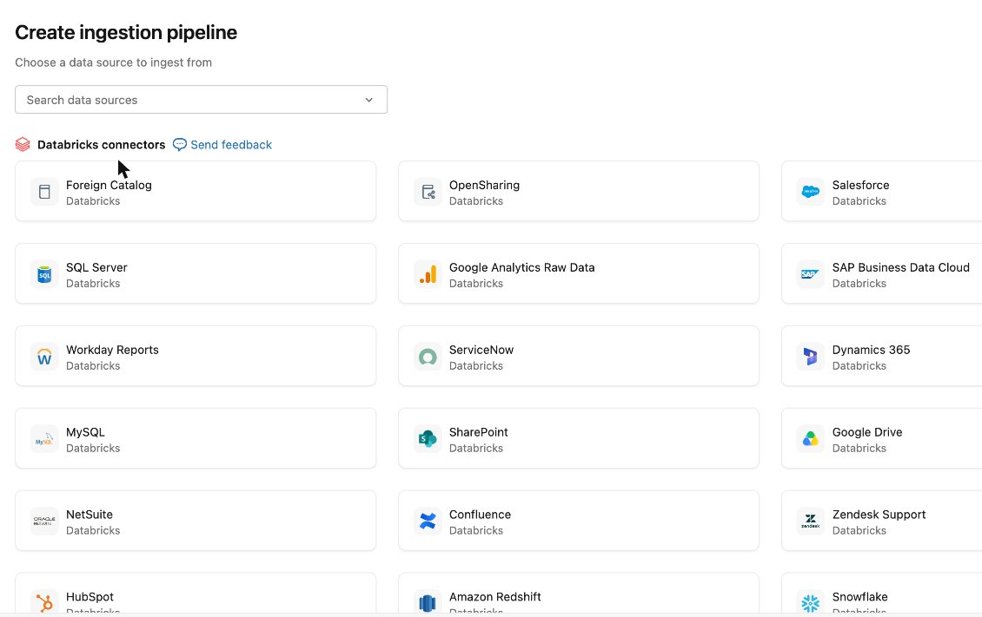
RECURSO DO DATABRICKS · INGESTÃO
Data Ingestion: os conectores prontos
O que é
conectores gerenciados: Salesforce, SQL Server, SharePoint, Google Drive, ServiceNow…
o Databricks puxa o dado incremental, sem código
No Farol
não usamos: os arquivos chegam por volume. Na vida real, é aqui que entra o ClickUp de verdade ou o SharePoint do PMO
31 / 133

Slide 32
NOITE 1 · PASSO 3 DE 6
Crie o volume e as pastas
Cliques
/Volumes/lakehouse_vertice/bronze/raw
├── pmo/
├── excel/
├── clickup/
├── msproject/
├── rh/
├── timesheet/
├── financeiro/
└── compras/
Catalog → lakehouse_vertice → bronze
Create → Volume: nome raw, tipo Managed
dentro do volume, Create directory 8 vezes, com estes nomes exatos
O nome da pasta importa: o SQL do passo 5 procura /Volumes/lakehouse_vertice/bronze/raw/excel/. Pasta com outro nome vira tabela com 0 linhas.
32 / 133

Slide 33
NOITE 1 · PASSO 4 DE 6
Suba os arquivos pasta por pasta
Cliques
baixe o dados-vertice.zip do Drive (link no chat) e descompacte
entre em cada pasta do volume → Upload to this volume
selecione todos os arquivos da pasta de mesmo nome de uma vez
documentos/ (os PDFs) fica para a noite 4
A pasta excel/ pronta: 20 planilhas, uma por projeto. Ainda é arquivo, não tabela.
33 / 133

Slide 34
NOITE 1 · PASSO 5 DE 6
Transforme arquivo em tabela: um SQL só
Cliques
-- um bloco por arquivo; o mesmo comando para
-- CSV, Excel, JSON e XML
CREATE OR REPLACE TABLE
lakehouse_vertice.bronze.projetos AS
SELECT * EXCEPT (_rescued_data)
FROM read_files(
'/Volumes/lakehouse_vertice/bronze/raw/pmo/projetos.csv',
format => 'csv', header => true,
inferColumnTypes => false);
abra o 01-ingestao-bronze.sql no GitHub e copie tudo
menu da esquerda → SQL Editor → + nova query
cole e clique Run all (~1 min)
inferColumnTypes => false: tudo entra como texto, para a sujeira aparecer. _rescued_data: a coluna "rede de segurança" que o read_files cria sozinho; o que não cabe nas colunas cai ali em vez de sumir. Nos nossos arquivos vem vazia, então o EXCEPT tira.
34 / 133

Slide 35
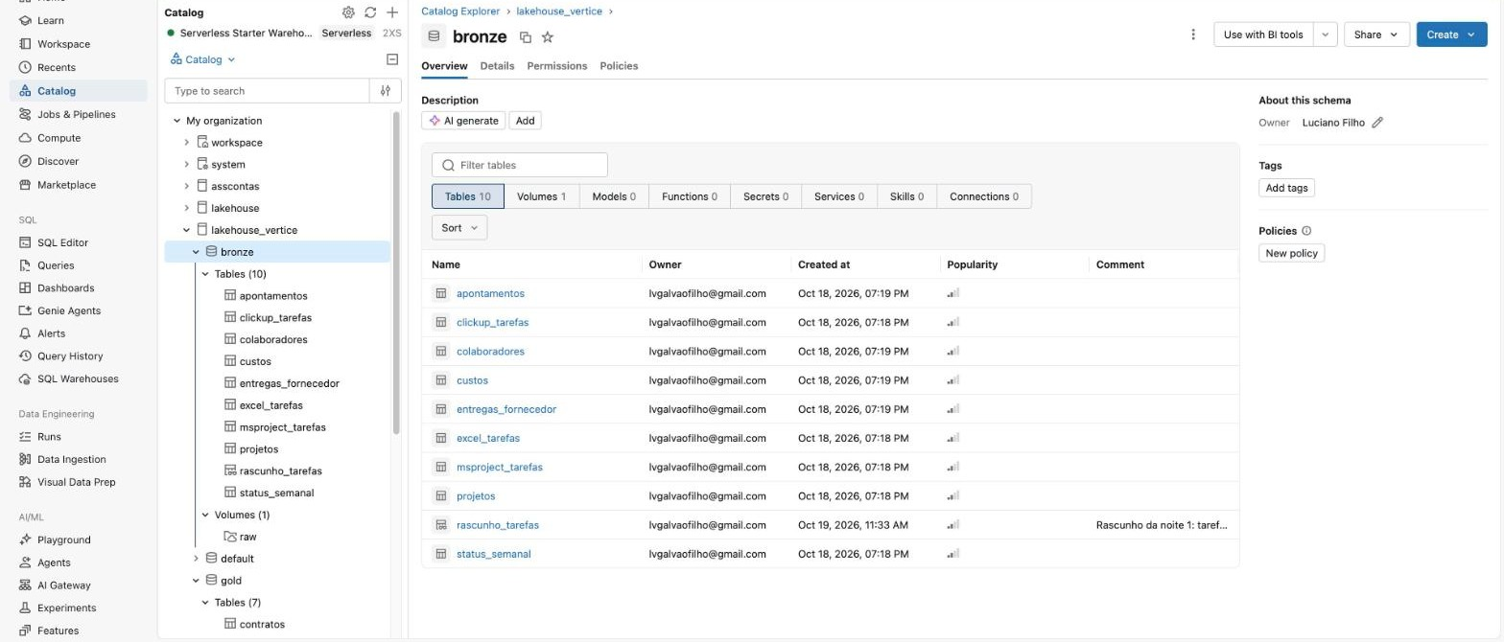
NOITE 1 · PASSO 6 DE 6
Confira: 9 tabelas na bronze
O que tem que aparecer
a última query do passo 5 lista as 9 tabelas e as linhas de cada uma
em Catalog → bronze, as tabelas ao lado do volume raw
clique numa tabela → aba Sample Data: olhe o dado antes de fazer conta
alguma com 0 linhas? o arquivo está na pasta errada (volte ao passo 4)
depois do exemplo 05, o 99-verificacao.sql confere tudo: 18 de 18 ok
35 / 133

Slide 36
RECURSO DO DATABRICKS · TABELAS
Schema e tabelas
O que é
tabela Delta: arquivo no storage com transação, versão e schema
cada aba mostra dono, amostra, histórico, permissão e lineage
No Farol
noite 1: 9 tabelas na bronze, uma por fonte, mais o rascunho_tarefas (a view que junta as 3 ferramentas à mão)
36 / 133

Slide 37
NOITE 1 · EXEMPLO 00 · TIME TRAVEL
Errei a tabela. Volta no tempo.
versão 0
versão 1 · o erro
versão 2 · RESTORE
60
→
61
→
60
projetos · R$ 305,2 mi
PRJ-021 duplicado · R$ 318,8 mi
de volta · R$ 305,2 mi
-- o histórico: cada mudança vira uma versão
DESCRIBE HISTORY lakehouse_vertice.bronze.projetos_copia;
-- olhar a tabela como era antes do erro (sem mudar nada)
SELECT COUNT(*) FROM lakehouse_vertice.bronze.projetos_copia VERSION AS OF 0;
-- voltar de verdade
RESTORE TABLE lakehouse_vertice.bronze.projetos_copia TO VERSION AS OF 0;
Numa cópia do cadastro, para não mexer na bronze. Rode bloco a bloco: exemplo-00-time-travel.sql. O próprio RESTORE vira a versão 2: voltar no tempo também fica registrado.
37 / 133

Slide 38
NOITE 1 · A BRONZE
9 tabelas, uma pergunta do dono por trás de cada uma
TABELA
LINHAS
FONTE
SERVE PARA
projetos · status_semanal
60 · 3.911
PMO (CSV)
o cadastro e o farol de toda sexta
excel_tarefas
1.663
20 planilhas
pergunta 1: quem atrasa
clickup_tarefas
2.119
25 JSON
pergunta 1: quem atrasa
msproject_tarefas
1.260
15 XML
pergunta 1: quem atrasa
custos
23.640
financeiro
pergunta 2: quanto custa
colaboradores · apontamentos
523 · 30.883
RH · timesheet
pergunta 3: gente parada
entregas_fornecedor
640
compras
a consultoria que atrasa (e a multa da noite 4)
Tudo entra como texto (inferColumnTypes => false) no CSV e no Excel: se o Databricks adivinhasse o tipo, a sujeira sumiria antes de a gente ver.
38 / 133

Slide 39
BRONZE · 1 DE 9 · BRONZE.PROJETOS
O cadastro do PMO: em qual ferramenta cada projeto vive
O que é
A sujeira
60 linhas, uma por projeto (41 em andamento, 19 concluídos)
data_inicio em 2 formatos: 2025-03-14 e 14/03/2025
ferramenta escrita de 8 jeitos: Excel, excel, Planilha, ClickUp, click up, Project…
cliente, segmento, tipo, valor do contrato, orçamento, início, fim previsto, gerente
2 projetos sem código da ferramenta
ferramenta e codigo_ferramenta: a chave para achar o cronograma no Excel, no ClickUp ou no Project
carteira de R$ 305,2 mi (R$ 208,6 mi em andamento)
projeto_id | cliente | ferramenta | codigo_ferramenta | valor_contrato | data_inicio
PRJ-001 | Fintech Pagar Fácil | MS Project | PRJ-001_migracao_do_mainframe_para_clo.xml | 7957000.00 | 14/03/2025
39 / 133

Slide 40
BRONZE · 2 DE 9 · BRONZE.STATUS_SEMANAL
Toda sexta, o gerente escreve o que aconteceu
O que é
A sujeira
3.911 linhas: projeto × sexta-feira
o farol é do gerente, e gerente é otimista: 32 verdes hoje
farol (verde, amarelo, vermelho), % concluído e texto livre com entregas e bloqueios
farol escrito Verde, VERDE, verde
status vazio, "N/A", "ver ata da reunião", texto em CAIXA ALTA
é o único histórico de avanço que existe: as ferramentas só guardam o % de hoje
PRJ-011 · 2026-10-16 · amarelo · "Bloqueios: Sem SRE alocado: pipeline de deploy quebrado e ninguém para corrigir. Impacto estimado: 1 semana."
Na noite 2, a IA lê esse texto e devolve a causa como coluna (gold.status_estruturado).
40 / 133

Slide 41
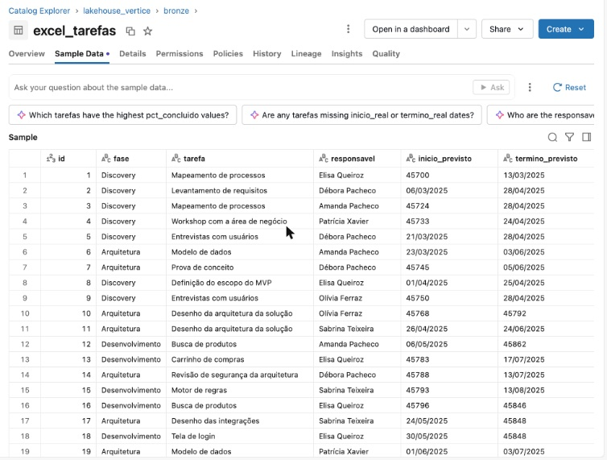
BRONZE · 3 DE 9 · BRONZE.EXCEL_TAREFAS
20 planilhas, cada gerente do seu jeito
O que é
1.663 linhas, uma por linha de planilha
o read_files aponta para a pasta: lê as 20 de uma vez
colunas renomeadas ("% Concluído" → pct_concluido), valor intocado
A sujeira
data como texto ou número de série (45700 = 13/02/2025)
% como "45%" ou 0.45, e 11 tarefas acima de 100%
uma linha de TOTAL no fim que soma tudo de novo
41 / 133

Slide 42
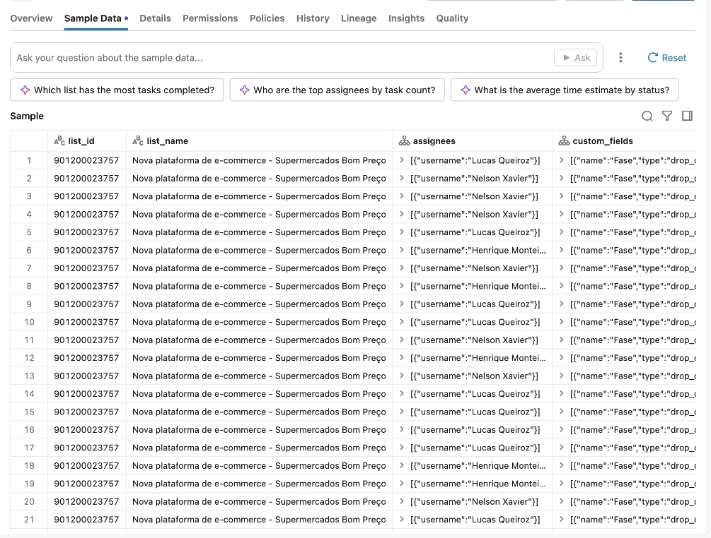
BRONZE · 4 DE 9 · BRONZE.CLICKUP_TAREFAS
25 exports da API, lista dentro de lista
O que é
2.119 linhas: cada arquivo é uma lista (um projeto), explode() abre uma linha por tarefa
no JSON a gente deixa inferir o tipo: é o que mantém a estrutura aninhada
A sujeira
datas em milissegundos desde 1970
status escrito de 12 jeitos (to do, Em andamento, DONE…)
o % e a baseline escondidos numa lista de custom_fields
42 / 133

Slide 43
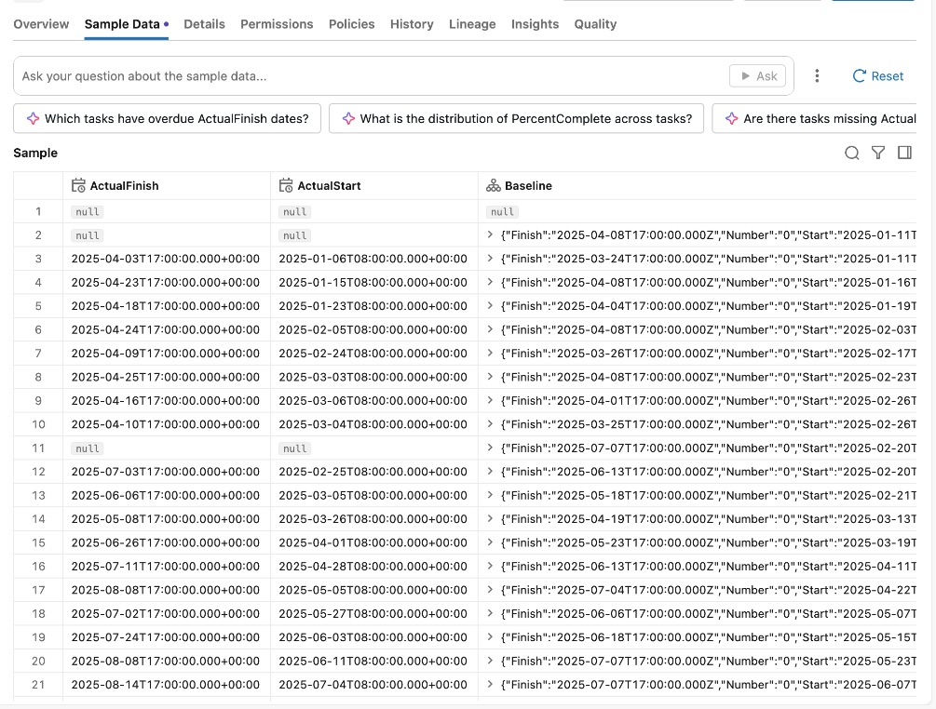
BRONZE · 5 DE 9 · BRONZE.MSPROJECT_TAREFAS
15 cronogramas do Project, uma <Task> por linha
O que é
1.260 linhas com rowTag => 'Task': cada <Task> vira uma linha
baseline, início e fim reais e % concluído, tudo aninhado
A sujeira
horas no formato PT40H0M0S
105 tarefas-resumo (fases e o projeto inteiro) que somam as de baixo: contar tudo dobra as horas
a fase está na tarefa de cima, não na própria tarefa
43 / 133

Slide 44
BRONZE · 6 DE 9 · BRONZE.COLABORADORES
As 520 pessoas: papel, custo e quem saiu
O que é
A sujeira
523 linhas do RH (deviam ser 520)
3 pessoas duplicadas: mesmo id, nome e papel em CAIXA ALTA
papel (dev, qa, sre, tech_lead…), senioridade, custo/hora
admissão e desligamento: mostra os squads com rotatividade (PRJ-016 e PRJ-030)
DISTINCT não resolve, porque as linhas são diferentes
colaborador_id | nome | papel | senioridade | custo_hora | data_admissao | data_desligamento
COL0001 | Débora Pacheco | tech_lead | pleno | 155.47 | 2024-04-29 |
44 / 133

Slide 45
BRONZE · 7 DE 9 · BRONZE.APONTAMENTOS
O timesheet: horas disponíveis × apontadas
O que é
A história escondida
30.883 linhas: pessoa × projeto × semana
os SREs COL0017 e COL0018 apontam de 2% a 9% no PRJ-007, que ainda está no discovery
é quem diz onde cada pessoa está: dá para saber o squad de cada projeto sem outra planilha
enquanto isso, o PRJ-011 reclama de falta de SRE há 12 semanas
ociosidade = disponível − apontado
apontar mais que o disponível é hora extra: legítimo
colaborador_id | projeto_id | semana_inicio | horas_disponiveis | horas_apontadas
COL0017 | PRJ-007 | 2026-10-12 | 40.0 | 2.4
45 / 133

Slide 46
BRONZE · 8 DE 9 · BRONZE.CUSTOS
Cada real gasto, lançamento por lançamento
O que é
A sujeira
23.640 lançamentos: pessoal, consultoria, cloud, licenças
671 valores com vírgula decimal (1245,78)
custo real total de R$ 193,35 mi
um try_cast ingênuo transforma em nulo e some com R$ 5,41 mi (dá R$ 187,94 mi)
com o CPI, diz se cada real gasto entregou um real de trabalho
estornos negativos, que são legítimos
lancamento_id | projeto_id | data | categoria | descricao | valor
L0000001 | PRJ-001 | 2025-01-10 | pessoal | Folha alocada PRJ-001 semana 2025-01-06 | 1245.78
46 / 133

Slide 47
BRONZE · 9 DE 9 · BRONZE.ENTREGAS_FORNECEDOR
O que a consultoria prometeu, e quando entregou
O que é
A história escondida
fornecedor = consultoria subcontratada pela Vértice: aqui a Vértice é a contratante
a CodeForge entrega com prazo ×1,41 e 0% no prazo
e vem escrita de 4 jeitos: sem normalizar, vira 4 fornecedores medianos e some do ranking
640 entregas de 5 fornecedores: pedido, prometido, entregue, valor
5 entregas em atraso hoje, todas dela
prazo real ÷ prometido mostra quem cumpre
na noite 4 vira multa que a Vértice cobra, cruzando com o contrato em PDF
47 / 133

Slide 48
NOITE 1 · A BRONZE PRONTA
As 9 tabelas no Catalog Explorer
São 10 itens porque o exemplo 05 cria a view rascunho_tarefas. Logo depois da ingestão você vê 9.
48 / 133

Slide 49
NOITE 1 · ANTES DE FAZER CONTA
5 histórias escondidas no dado
#
HISTÓRIA
ONDE APARECE
QUANDO A GENTE EXPLICA
1
CPI caindo a partir do 6º mês: o cliente pede mais, o time faz, ninguém cobra o aditivo
8 projetos
noite 1 (sintoma) · 2
2
Change freeze da Black Friday (01/11 a 10/01) trava os projetos de e-commerce
PRJ-003, 011, 024
noite 3
3
A consultoria CodeForge entrega 41% depois do prometido, escrita de 4 jeitos
entregas_fornecedor
noite 2 · 4 (a multa)
4
Dois SREs quase parados no PRJ-007 enquanto o PRJ-011 pede SRE toda semana
apontamentos · status
noite 2
5
Rotatividade alta nos dois piores SPI da carteira
PRJ-016, 030
noite 1 (sintoma) · 2
Hoje você vê os sintomas: atraso, estouro e o farol que não bate. As causas aparecem nas próximas noites.
49 / 133

Slide 50
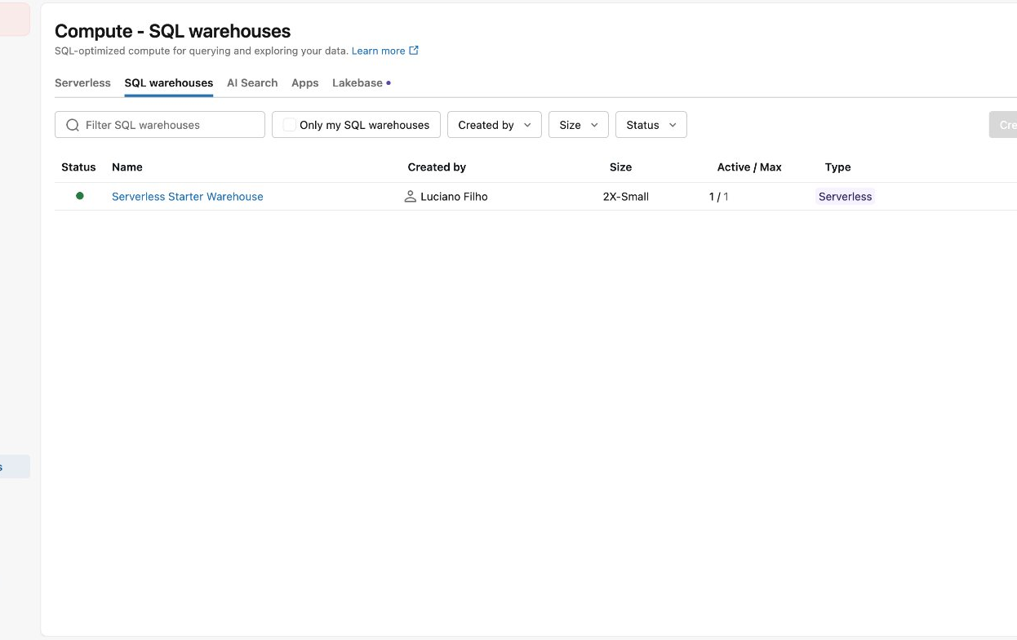
RECURSO DO DATABRICKS · SQL WAREHOUSE
SQL Warehouse
O que é
o motor que responde SQL: editor, dashboard, Genie, app
o Free Edition dá um: Serverless Starter Warehouse, 2X-Small
dorme sozinho quando ninguém pergunta nada
No Farol
o mesmo warehouse serve as 4 noites e o app farol-torre
50 / 133

Slide 51
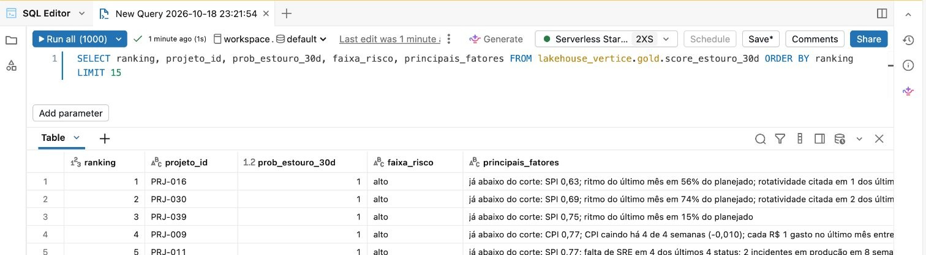
RECURSO DO DATABRICKS · SQL EDITOR
SQL Editor
O que é
escreve, roda, vê a tabela, baixa, vira gráfico
o assistente gera e explica SQL
escolhe o compute no canto: warehouse ou Lakebase
No Farol
noite 1 inteira: os 6 exemplos. Aqui, o topo de gold.score_estouro_30d com os motivos de cada projeto
51 / 133

Slide 52
NOITE 1 · OS 6 EXEMPLOS SQL
21 queries: do primeiro SELECT à resposta do dono
EXEMPLO
CONCEITO
QUERIES
O QUE ELE MOSTRA
01 · SELECT
SELECT, FROM, LIMIT, COUNT
2
olhar o cadastro: 60 projetos
02 · ORDER BY e DISTINCT
ORDER BY, CAST, DISTINCT
3
o maior contrato é o PRJ-017; a ferramenta escrita de 8 jeitos
03 · WHERE e a sujeira
WHERE, LIKE, AND, IN, IS NULL
7
data em 2 formatos, TOTAL, vírgula; varejo em andamento; CodeForge de 4 jeitos
04 · GROUP BY
GROUP BY, SUM, replace
2
o erro da vírgula; R$ 117,8 mi em gente
05 · UNION
UNION ALL, VIEW, CASE, JOIN, WITH
5
as 3 ferramentas numa fila só → quem atrasa (pergunta 1)
06 · quanto custa
WITH, conta de KPI
2
R$ 6,47 mi de estouro e 4 melancias (pergunta 2)
Cada exemplo existe em dois notebooks: em branco (você digita) e resolvido (para conferir). Os exemplos 01 a 05 estão num arquivo só: exemplo-01-a-05-sql-na-bronze.sql. Bônus, se sobrar tempo: o exemplo 00, time travel.
52 / 133

Slide 53
NOITE 1 · EXEMPLO 01 · SELECT
O que existe no catálogo, e onde cada projeto vive?
-- 1. a primeira olhada
SELECT *
FROM lakehouse_vertice.bronze.projetos
LIMIT 10;
-- 2. quantos projetos?
SELECT COUNT(*) AS projetos
FROM lakehouse_vertice.bronze.projetos;
Conceito
SELECT, FROM, LIMIT, COUNT(*). Antes de calcular qualquer KPI, olhe o dado. Sempre.
O que aparece
cliente, valor, prazo e a ferramenta de cada projeto
60 projetos
a ferramenta já aparece escrita de jeitos diferentes
Arquivo: exemplo-01-a-05-sql-na-bronze.sql no GitHub (os exemplos 01 a 05 estão nele). Copie, cole no SQL Editor e rode bloco a bloco.
53 / 133

Slide 54
NOITE 1 · EXEMPLO 02 · ORDER BY, DISTINCT E CAST
Quais são os maiores contratos?
-- 1. a armadilha: ordenar texto
SELECT projeto_id, valor_contrato
FROM bronze.projetos
ORDER BY valor_contrato DESC; -- PRJ-052 em 1º?
-- 2. com CAST, ordena como número
SELECT projeto_id,
CAST(valor_contrato AS DECIMAL(18,2)) AS valor_numero
FROM bronze.projetos
ORDER BY valor_numero DESC; -- PRJ-017
-- 3. sem repetição
SELECT DISTINCT ferramenta FROM bronze.projetos;
Conceito
Na bronze tudo é texto: sem CAST, ORDER BY ordena como palavra, e '8380000' passa na frente de '15275000'.
O que aparece
maior contrato de verdade: PRJ-017, R$ 15,3 mi (o texto dizia PRJ-052)
a ferramenta escrita de 8 jeitos: Excel, excel, Planilha, ClickUp, Clickup…
Arquivo: exemplo-01-a-05-sql-na-bronze.sql. A primeira sujeira do dia é o retrato do problema da Vértice: cada um registra do seu jeito.
54 / 133

Slide 55
NOITE 1 · EXEMPLO 03 · WHERE E A SUJEIRA
Dá para confiar nesse número?
-- 1. data com barra: 14/03/2025
SELECT COUNT(*) FROM bronze.projetos
WHERE data_inicio LIKE '%/%'; -- 24 (os outros 36: 2025-03-14)
-- 2. a linha de TOTAL da planilha
SELECT arquivo, tarefa, horas_previstas
FROM bronze.excel_tarefas
WHERE tarefa = 'TOTAL'; -- 20: conta duas vezes
-- 3. vírgula decimal
SELECT COUNT(*) FROM bronze.custos
WHERE valor LIKE '%,%'; -- 671
Conceito
WHERE escolhe as linhas; LIKE '%/%' = "tem uma barra em algum lugar". Dado sujo não dá erro: dá um número errado, em silêncio.
O que aparece
data em 2 formatos: 24 × 36 projetos
20 linhas de TOTAL no Excel
671 custos com vírgula decimal
Arquivo: exemplo-01-a-05-sql-na-bronze.sql: 3 achados e 4 jeitos de filtrar (AND, IN, IS NULL, lower + LIKE). Tudo que ele acha é o que a silver conserta amanhã.
55 / 133

Slide 56
NOITE 1 · EXEMPLO 04 · GROUP BY
Para onde vai o dinheiro?
-- 1. quebra: '1827,44' não é número
SELECT categoria, SUM(CAST(valor AS DECIMAL(18,2)))
FROM bronze.custos
GROUP BY categoria;
-- 2. o certo: vírgula vira ponto antes
SELECT categoria,
SUM(CAST(replace(valor, ',', '.') AS DECIMAL(18,2)))
AS custo
FROM bronze.custos
GROUP BY categoria
ORDER BY custo DESC;
Conceito
GROUP BY junta as linhas da mesma categoria e faz a conta dentro de cada grupo. A primeira query falha de propósito: é a vírgula do exemplo 03.
O que aparece
a primeira: erro CAST_INVALID_INPUT
a segunda: R$ 193,35 mi de custo real
gente é R$ 117,8 mi, quase dois terços; consultoria R$ 29,4 mi; cloud R$ 23,0 mi
Arquivo: exemplo-01-a-05-sql-na-bronze.sql. Começa a responder a pergunta 2: quanto custa.
56 / 133

Slide 57
NOITE 1 · ANTES DO EXEMPLO 05 · COMO SE MEDE UM PROJETO
O plano dizia 3 meses. Hoje é o fim do 3º mês.
Um projeto de 3 meses por R$ 300 mil. A linha vermelha é hoje: o dia da entrega.
HOJE
Meses
mês 1
mês 2
mês 3
mês 4
O plano
100% pronto em 3 meses
o que foi combinado
A realidade
75% pronto
falta 25%
+1 mês
o que está pronto hoje
O dinheiro
R$ 300 mil gastos · o orçamento inteiro
+ R$ ?
o que já foi gasto
Três perguntas, três números: quanto devia estar pronto (100%), quanto está pronto (75%), quanto já custou (R$ 300 mil). Tudo o que vem agora é dividir um pelo outro.
57 / 133

Slide 58
SPI · SCHEDULE PERFORMANCE INDEX · ÍNDICE DE PRAZO
SPI: quanto do que devia estar pronto está pronto?
Devia estar pronto
100%
PV · pelo plano, no fim do 3º mês
Está pronto
75%
EV · valor agregado
A conta
A régua da Torre
SPI = 75% ÷ 100% = 0,75
crítico < 0,80
atenção
ok ≥ 0,90
Nosso exemplo (0,75) é crítico. Na Vértice, o pior é o PRJ-016: 0,63, +298 dias projetados.
"andou 75% do que devia". Em tempo: 3 meses ÷ 0,75 = 4 meses. Um mês de atraso, se o ritmo não mudar.
58 / 133

Slide 59
CPI · COST PERFORMANCE INDEX · ÍNDICE DE CUSTO
CPI: o que foi entregue vale quanto, e custou quanto?
Vale
R$ 225 mil
EV · 75% de R$ 300 mil
Custou
R$ 300 mil
AC · custo real
A conta
Independentes
CPI = 225 ÷ 300 = 0,75
Aqui os dois deram 0,75 por coincidência. Dá para estar no prazo e estourando (hora extra para entregar) ou atrasado e barato (time parado). Por isso a Torre olha os dois.
cada R$ 1 gasto comprou R$ 0,75 de entrega. Os outros 25 centavos viraram retrabalho, hora extra, escopo que ninguém cobrou.
Na Vértice: PRJ-009, CPI 0,77. E 8 projetos com o CPI caindo desde o 6º mês.
59 / 133

Slide 60
EAC · ESTIMATE AT COMPLETION · ESTIMATIVA NO TÉRMINO
EAC: se nada mudar, quanto vai custar no fim?
Orçamento
R$ 300 mil
BAC · o combinado
Vai custar
R$ 300 mil
+ R$ 100 mil
EAC = orçamento ÷ CPI
Prazo
3 meses
+ 1 mês
duração ÷ SPI
A conta
Na Vértice
300 ÷ 0,75 = R$ 400 mil
R$ 6,47 mi
Estouro previsto: R$ 100 mil. É o primeiro número que o dono quer ouvir, e sai de três colunas: orçamento, % concluído e custo real.
de estouro previsto, somando só quem estoura. O maior é o PRJ-021, R$ 1,78 mi. Resposta da pergunta 2 do dono.
60 / 133

Slide 61
FAROL × NÚMERO
O projeto melancia
O farol
O número
Toda sexta o gerente põe uma cor no status: verde, amarelo ou vermelho. No olhômetro. É a mensagem do pedreiro: "tá tudo certo, chefe".
O SPI não tem opinião. Ele divide o que está pronto pelo que devia estar.
24 ok
32 verdes
pelo SPI e CPI. Os outros 17 estão em atenção ou críticos.
de 41 projetos em andamento, pelo gerente
Melancia = verde por fora, vermelho por dentro. 4 projetos na Vértice (PRJ-012, 028, 034, 042) estão verdes para o gerente e abaixo de 0,9 pelo número. Ninguém mentiu. Só ninguém fez a conta.
61 / 133

Slide 62
GLOSSÁRIO · AS SIGLAS FICAM EM INGLÊS, ATÉ NO PMO BRASILEIRO
As siglas, em uma linha cada
SIGLA
INGLÊS
PORTUGUÊS (PMBOK)
EM UMA FRASE
PV
Planned Value
Valor Planejado
quanto devia estar pronto hoje
EV
Earned Value
Valor Agregado
quanto está pronto de verdade
AC
Actual Cost
Custo Real
quanto já foi gasto
SPI
Schedule Performance Index
Índice de Desempenho de Prazo
EV ÷ PV · abaixo de 1 é atraso
CPI
Cost Performance Index
Índice de Desempenho de Custo
EV ÷ AC · abaixo de 1 é estouro
BAC
Budget at Completion
Orçamento no Término
o orçamento original
EAC
Estimate at Completion
Estimativa no Término
BAC ÷ CPI · quanto vai custar no fim
Estouro
VAC · Variance at Completion
Variação no Término
EAC − BAC
Baseline
Baseline
Linha de base
o plano original, contra o qual tudo é medido
Régua da Torre: SPI ou CPI < 0,9 = atenção · < 0,8 = crítico. Definida uma vez, usada em toda query, dashboard, Genie e app.
62 / 133

Slide 63
NOITE 1 · EXEMPLO 05 · UNION
As três ferramentas numa fila só
CREATE OR REPLACE VIEW bronze.rascunho_tarefas AS
SELECT ..., 'excel', tarefa, -- data texto OU série
FROM bronze.excel_tarefas WHERE tarefa <> 'TOTAL'
UNION ALL
SELECT ..., 'clickup', name, -- milissegundos
FROM bronze.clickup_tarefas JOIN bronze.projetos ...
UNION ALL
SELECT ..., 'msproject', Name, -- PT40H0M0S
FROM bronze.msproject_tarefas WHERE Summary = 0;
-- 2. SPI = horas agregadas ÷ horas planejadas até 16/10
Conceito
UNION ALL empilha; a VIEW guarda a consulta com um nome. Cada ferramenta é traduzida para as mesmas 7 colunas e empilhada: um rascunho à mão da silver de amanhã.
O que aparece
Excel 20 projetos / 1.643 tarefas · ClickUp 25 / 2.119 · Project 15 / 1.155
os 60 projetos numa tabela só, pela primeira vez
o SPI de cada um: o pior é o PRJ-016, 0,63
Arquivo: exemplo-01-a-05-sql-na-bronze.sql. 5 degraus: UNION ALL mínimo → Excel traduzido → a view → as horas → o SPI. A view que o exemplo 06, o dashboard e a verificação usam.
63 / 133

Slide 64
NOITE 1 · EXEMPLO 05 · TENTE COM A IA
Peça a tradução do Excel ao Assistant
Escreva um SELECT na tabela lakehouse_vertice.bronze.excel_tarefas, com LIMIT 10, que devolva 7 colunas: projeto_id, ferramenta, tarefa, inicio_baseline, fim_baseline, pct_concluido e horas. Regras:
- projeto_id: extraia o padrão PRJ- seguido de 3 dígitos da coluna arquivo
- ferramenta: o texto fixo 'excel'
- inicio_baseline e fim_baseline vêm de inicio_previsto e termino_previsto, que são texto. Se tiver barra, é uma data dd/MM/yyyy. Senão, é o número de série do Excel: dias contados a partir de 1899-12-30
- pct_concluido: se tiver o símbolo %, tire o % e troque vírgula por ponto. Senão, é uma fração (0.45): multiplique por 100. Limite o resultado a no máximo 100
- horas: horas_previstas sem a letra h, como número
- ignore as linhas em que tarefa = 'TOTAL'
Use CASE WHEN e escreva um comentário curto em português antes de cada coluna.
Onde
SQL Editor → ícone do Assistant → cole o prompt. Ele escreve a query; você lê, roda e compara com o gabarito (bloco 2 do exemplo 05).
A lição
A IA acerta quando você já sabe o que está errado no dado. Cada regra do prompt é um achado dos exemplos 01 a 03.
64 / 133

Slide 65
NOITE 1 · EXEMPLO 05 · PERGUNTA 1
Quem atrasa: os 7 críticos
PROJETO
CLIENTE
SPI
CPI
ESTOURO
PRJ-016 · Integração com laboratórios
Operadora Bem Cuidar
0,63
0,92
R$ 257 mil
PRJ-030 · APIs de Open Finance
Seguradora Porto Firme
0,69
0,90
R$ 363 mil
PRJ-039 · Antifraude em tempo real
Banco Meridiano
0,75
0,95
R$ 130 mil
PRJ-009 · Prontuário eletrônico
Rede Diagnóstica Vida
0,94
0,77
R$ 518 mil
PRJ-011 · Checkout e meios de pagamento
Supermercados Bom Preço
0,77
0,92
R$ 310 mil
PRJ-027 · Migração do mainframe
Corretora Valor Real
0,95
0,79
R$ 497 mil
PRJ-054 · Migração do mainframe
Seguradora Porto Firme
0,80
0,93
R$ 410 mil
SPI = trabalho entregue ÷ trabalho que devia estar pronto. Abaixo de 0,8 é crítico; abaixo de 0,9, atenção (mais 10 projetos).
65 / 133

Slide 66
NOITE 1 · EXEMPLO 06 · QUANTO CUSTA
Se nada mudar, quanto a Vértice vai perder?
-- 1. projeto a projeto
WITH valor AS (... FROM bronze.rascunho_tarefas ...),
custo AS (... replace(valor, ',', '.') ...),
farol AS (... WHERE data_status = '2026-10-16')
SELECT projeto_id, cliente, spi, cpi,
farol AS farol_do_gerente,
eac - orcamento AS estouro
FROM ... ORDER BY spi;
-- 2. a carteira: só quem estoura
SELECT SUM(GREATEST(0, eac - orcamento)) -- R$ 6,47 mi
Conceito
WITH divide a conta em 3 perguntas simples: quanto está pronto, quanto gastou, qual o farol. EV = orçamento × % pronto; CPI = EV ÷ custo; EAC = orçamento ÷ CPI.
O que aparece
R$ 6,47 mi de estouro previsto
7 críticos e 10 em atenção
4 melancias: verdes para o gerente, abaixo de 0,9 pelo número
Arquivo: exemplo-06-quanto-custa-o-atraso.sql. Responde a pergunta 2 do dono.
66 / 133

Slide 67
NOITE 1 · EXEMPLO 06 · PERGUNTA 2
Quanto custa: R$ 6,47 mi, e o farol mente
R$ 6,47 mi
17
4
de estouro previsto: EAC − orçamento, só de quem estoura
projetos em risco: 7 críticos e 10 em atenção, de 41
melancias: farol verde do gerente com SPI abaixo de 0,9
As melancias: verdes por fora, vermelhas por dentro
PRJ-012 · PRJ-028 · PRJ-034 · PRJ-042: o gerente publicou verde na sexta; o número diz atraso. A regra da Vértice é verde só com SPI ≥ 0,95.
67 / 133

Slide 68
NOITE 1 · BÔNUS · EXEMPLO 07
SQL que lê PDF
SELECT e.value:type::STRING AS tipo,
e.value:content::STRING AS texto
FROM (
SELECT ai_parse_document(content,
map('version', '2.0')) AS doc
FROM read_files(
'/Volumes/.../contratos/contrato_codeforge_consultoria_ltda.pdf',
format => 'binaryFile')
), LATERAL variant_explode(doc:document:elements) AS e;
Conceito
binaryFile lê o PDF como arquivo; ai_parse_document é uma IA que devolve os pedaços (título, seção, texto); variant_explode vira cada pedaço uma linha.
O que aparece
as cláusulas do contrato da CodeForge, em ~10 segundos
CLÁUSULA 6: multa de 0,5% por dia, teto de 10%
quinta: a IA tira esses campos e calcula a multa cobrável, R$ 1,12 mi
Arquivo: exemplo-07-ler-pdf.sql. Antes, suba a pasta documentos/ do zip para o volume raw.
68 / 133

Slide 69
NOITE 1 · O QUE DEVE APARECER NA TELA
Seu número é diferente? O erro está na query
MÉTRICA
VALOR
Carteira total · em andamento
R$ 305,2 mi · R$ 208,6 mi (41 projetos)
Custo real total
R$ 193,35 mi (pessoal: R$ 117,8 mi)
Projetos em atenção · críticos
10 · 7
Piores SPI
PRJ-016 0,63 · PRJ-030 0,69 · PRJ-039 0,75 · PRJ-011 0,77
Piores CPI
PRJ-009 0,77 · PRJ-027 0,79 · PRJ-005 0,81
Estouro previsto da carteira
R$ 6,47 mi (maior: PRJ-021, R$ 1,78 mi)
Farol verde com SPI < 0,9
4 melancias: PRJ-012, 028, 034, 042
A seed é fixa: todo mundo tem o mesmo dado. Rode o 99-verificacao.sql (depois do exemplo 05): 18 de 18 ok.
69 / 133

Slide 70
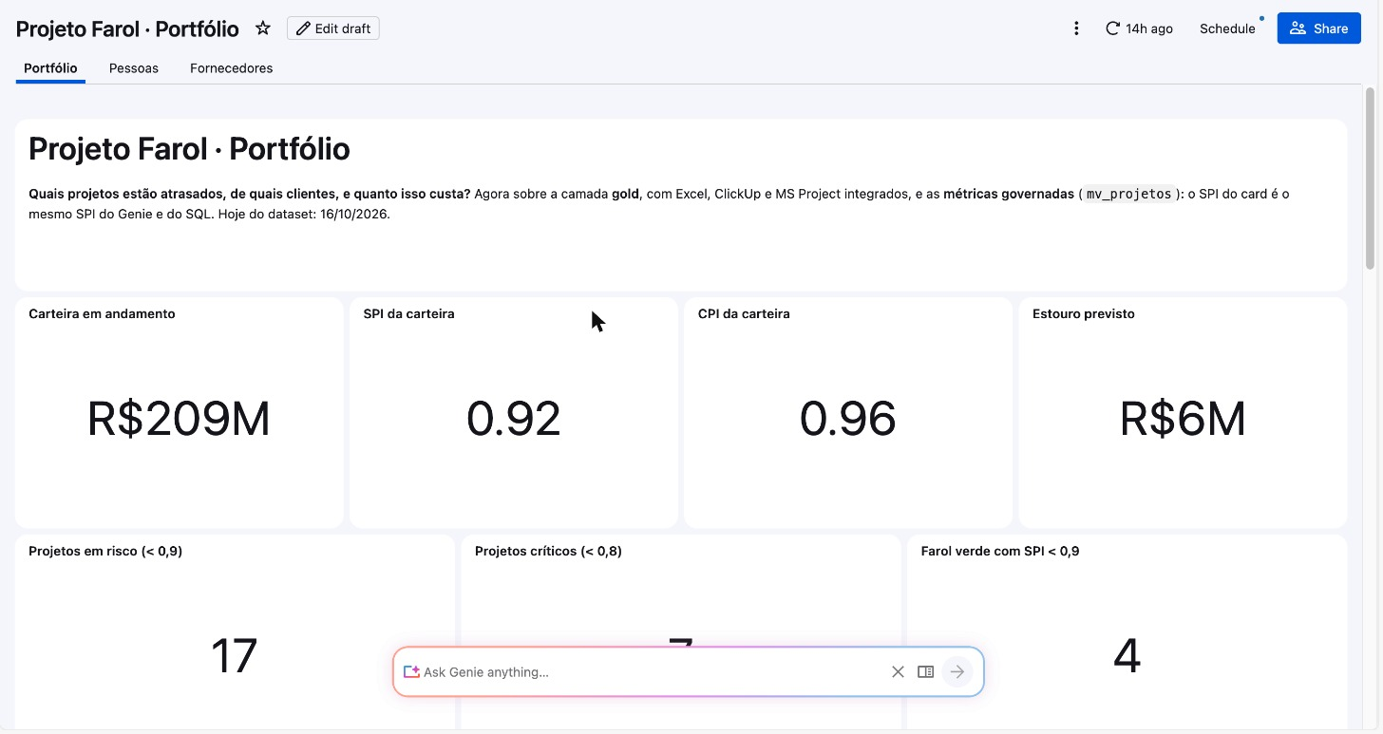
RECURSO DO DATABRICKS · AI/BI DASHBOARD
AI/BI Dashboard
O que é
painel publicado sobre tabelas do Unity Catalog
filtros, páginas, agenda por e-mail e "Ask Genie" embaixo
versionado em JSON, no repositório
No Farol
noite 1 sobre a bronze, noite 2 sobre a gold: Projeto Farol · Portfólio, com 3 páginas
70 / 133

Slide 71
NOITE 1 · DASHBOARD PASSO A PASSO · 1 DE 2
Os dados: 2 SQLs prontos na aba Data
1
2
3
→
→
menu Dashboards → Create dashboard
renomeie: Projeto Farol · Noite 1 (bronze)
aba Data → + Create from SQL → cole → Run
DATASET
ARQUIVO NO GITHUB (COPIE E COLE)
DEVE TRAZER
Projetos em andamento
aulas/aula-01-analista/dashboard-dataset-projetos.sql
41 linhas: SPI, CPI, situação, farol, estouro
Custos por mês
aulas/aula-01-analista/dashboard-dataset-custos.sql
23.640 lançamentos com mês e categoria
O primeiro dataset lê a view do exemplo 05: rode o 05 antes. Repare no SQL: CAST, replace e try_to_date em toda coluna. É o preço de ler a bronze.
71 / 133

Slide 72
NOITE 1 · DASHBOARD PASSO A PASSO · 2 DE 2
Os gráficos: Add a visualization e um prompt
GRÁFICO
DIGITE NO QUADRO DO GRÁFICO (ASSISTENTE)
Carteira
Contador com a soma de valor_contrato, em reais, título "Carteira em andamento"
Em risco · críticos · melancias
Contador com a soma de em_risco (depois: critico; depois: melancia)
SPI por projeto
Barras horizontais com o SPI de cada projeto, do menor para o maior, cor pela situacao
Por ferramenta
Barras empilhadas com a quantidade de projetos por ferramenta, cor pela situacao
Custo por mês
Barras empilhadas do custo (soma de valor) por mês, cor pela categoria, dataset Custos por mês
Tabela
Tabela com projeto, cliente, ferramenta, spi, cpi, situacao, farol, estouro_previsto e atraso_projetado_dias
Confira no topo: R$ 208,6 mi · 17 em risco · 7 críticos · 4 melancias. Depois Publish (canto superior direito). Prompts e o jeito "à mão": passo-a-passo-dashboard-e-genie.md.
72 / 133

Slide 73
NOITE 1 · DASHBOARD · O PROMPT PRONTO
Um prompt, o dashboard inteiro
Monte um dashboard da carteira de projetos usando os datasets "Projetos em andamento" e "Custos por mês". No topo, 4 contadores: a soma de valor_contrato (título "Carteira em andamento", em reais), a soma de em_risco ("Projetos com SPI ou CPI < 0,9"), a soma de critico ("Projetos críticos (< 0,8)") e a soma de melancia ("Farol verde com SPI < 0,9"). Embaixo, à esquerda, barras horizontais com o SPI de cada projeto, do menor para o maior, cor pela situacao. À direita, barras empilhadas com a quantidade de projetos por ferramenta, cor pela situacao. Depois, barras empilhadas do custo (soma de valor) por mês, cor pela categoria, do dataset "Custos por mês". No fim, uma tabela com projeto, cliente, ferramenta, spi, cpi, situacao, farol, estouro_previsto e atraso_projetado_dias, ordenada por spi.
Onde
Com os 2 datasets criados, no canvas abra o Assistant e cole. Ele monta os gráficos; você confere e ajusta.
Confira
R$ 208,6 mi · 17 em risco · 7 críticos · 4 melancias. Se algum gráfico sair torto, peça de novo só ele (prompts do slide anterior).
73 / 133

Slide 74
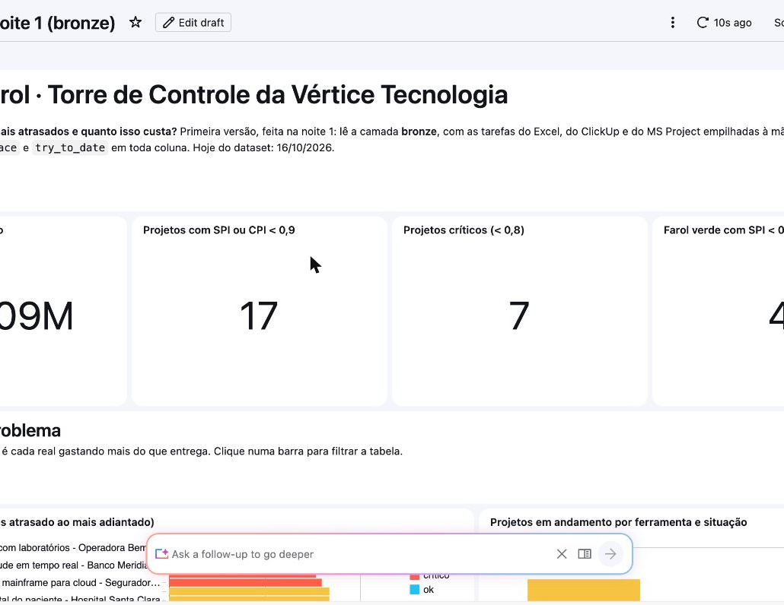
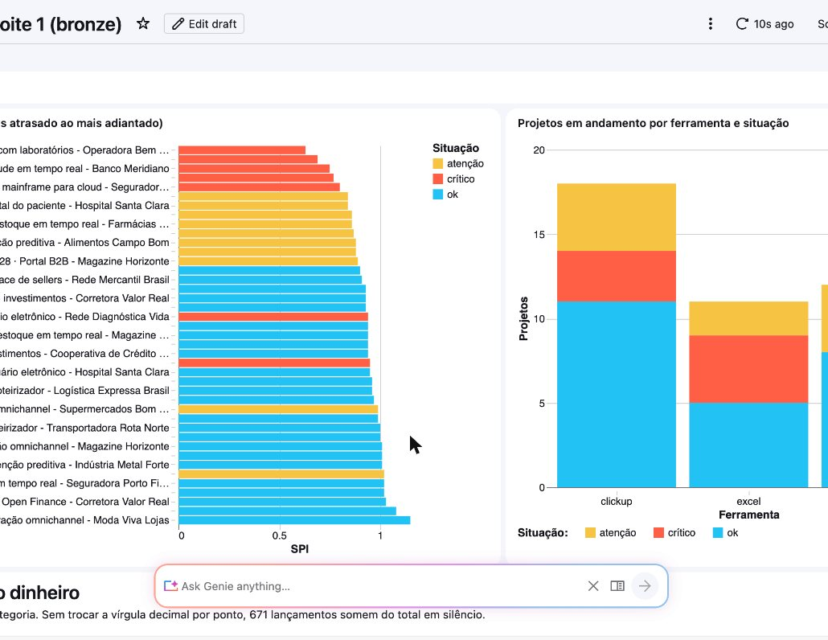
NOITE 1 · ENTREGA 6 · DASHBOARD
Dashboard da bronze, publicado
"Projeto Farol · Noite 1 (bronze)": funciona, mas cada gráfico repete o CASE, o replace e a conversão de data. Na noite 2 isso some.
74 / 133

Slide 75
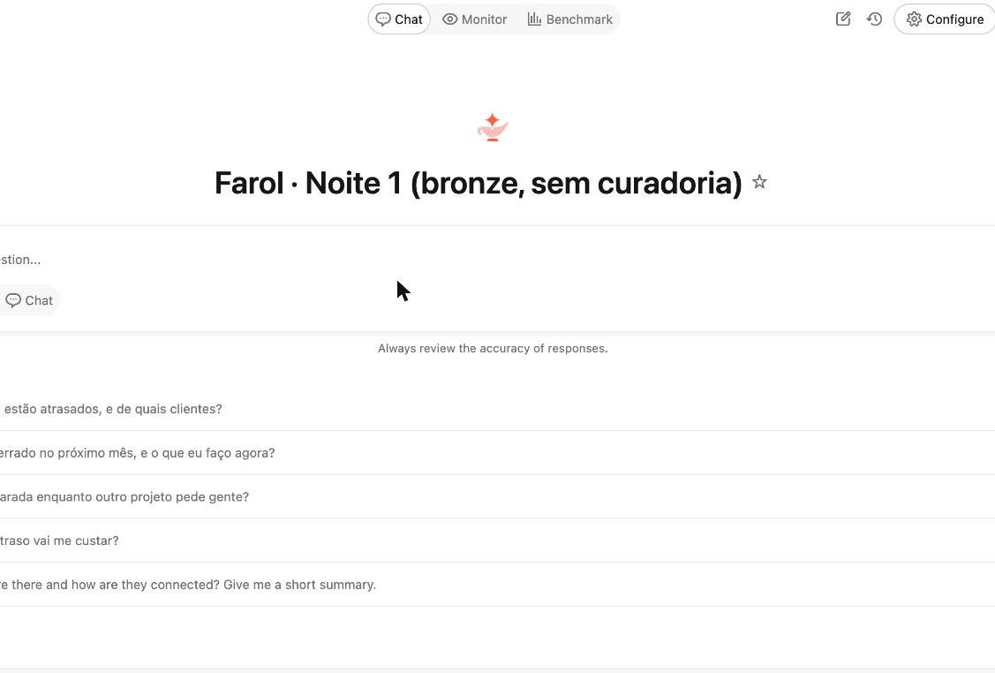
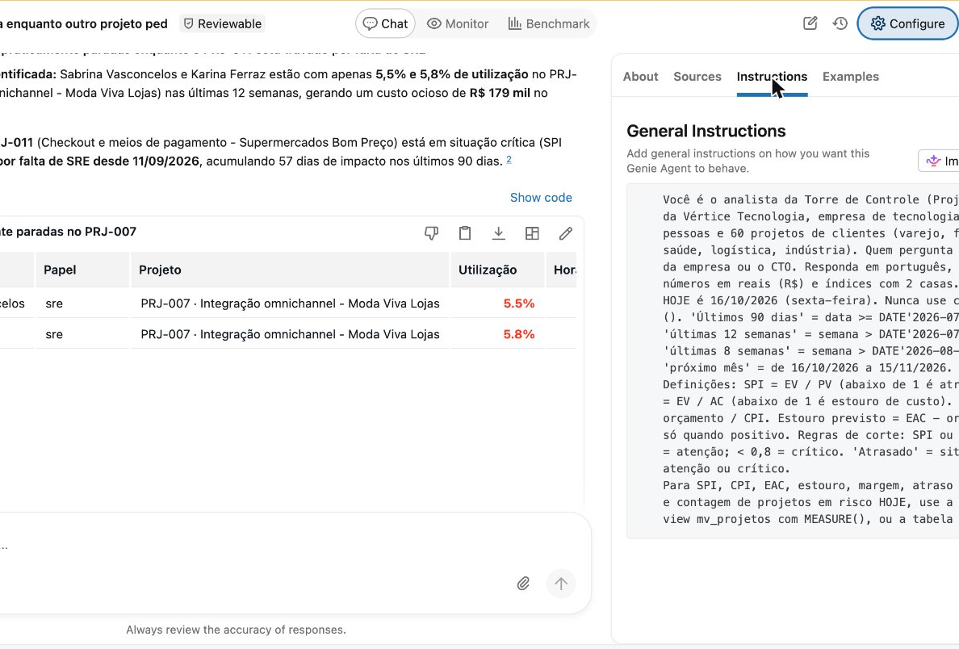
RECURSO DO DATABRICKS · GENIE
Genie Agent: pergunta em português
a tela do dono: as 4 perguntas já sugeridas, modo Agent ligado
a curadoria: instruções, SQL de exemplo e benchmark (20/20 na noite 2)
Sem curadoria, na bronze, ele erra (noite 1). Com metric view e instruções, acerta (noite 2).
75 / 133

Slide 76
NOITE 1 · GENIE PASSO A PASSO
Criar o Genie e fazer as 4 perguntas
Criar (2 min)
Copie e cole, uma de cada vez
menu Genie Agents → + New
Quais projetos estão atrasados, e de quais clientes?
Quanto esse atraso vai me custar?
Tenho gente parada enquanto outro projeto pede gente?
O que vai dar errado no próximo mês?
lakehouse_vertice → bronze: marque projetos, status_semanal, excel_tarefas, clickup_tarefas, msproject_tarefas, colaboradores, apontamentos e custos
Create → renomeie para Farol · Noite 1 (bronze, sem curadoria)
nenhuma instrução: é de propósito
Abra Show code em cada resposta e compare com os exemplos 05 e 06.
76 / 133

Slide 77
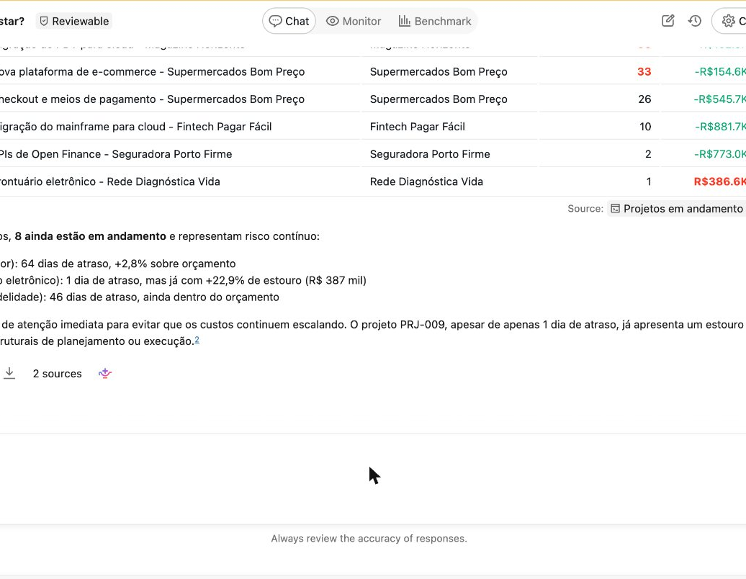
NOITE 1 · ENTREGA 6 · GENIE SEM CURADORIA
O Genie na bronze erra as 4 perguntas
Por que erra
não sabe que hoje é 16/10/2026
soma a linha de TOTAL do Excel e as tarefas-resumo do Project
vê 4 CodeForges diferentes
responde com confiança: "nenhum atraso custa nada"
O modelo de IA é o mesmo da noite 2. O que muda é o que está embaixo dele.
77 / 133

Slide 78
NOITE 1 · SE DER ERRADO
Sintoma, causa, o que fazer
SINTOMA
O QUE FAZER
"Create a catalog" dá erro
rode o 00-setup-catalogo.sql no SQL Editor
PERMISSION_DENIED ao criar catálogo
o workspace não é seu: use a sua conta Free Edition
PATH_NOT_FOUND ou tabela com 0 linhas
arquivo na pasta errada: confira /Volumes/lakehouse_vertice/bronze/raw/pmo/projetos.csv
CAST_INVALID_INPUT no exemplo 04
é de propósito: é a vírgula decimal, o ponto da aula
rascunho_tarefas não existe
rode o exemplo 05 inteiro antes do 06 e da verificação
SPI/CPI diferentes
use DATE'2026-10-16', nunca current_date()
primeiro comando ou dashboard demora
o serverless está ligando: espere uns 10 segundos
o Genie respondeu diferente do roteiro
normal, ele varia. Pergunte "qual a regra de crítico?" e veja que ele não sabe
78 / 133

Slide 79
A FRASE DO PRIMEIRO DIA
"São 17 projetos em risco, espalhados em três ferramentas. Quatro deles estão com farol verde."
É o que você responde ao dono no fim da noite 1. Na noite 4, a frase vem com o quanto custa, a causa e a decisão.
79 / 133

Slide 80
NOITE 2 · TERÇA, 20/10 · ENGENHEIRO DE DADOS
Integrar
uma vez, para sempre
Seis prompts no Claude Code viram um projeto de verdade: pipeline, testes, IA nos textos, métrica governada, dashboard e Genie, tudo em código.

Slide 81
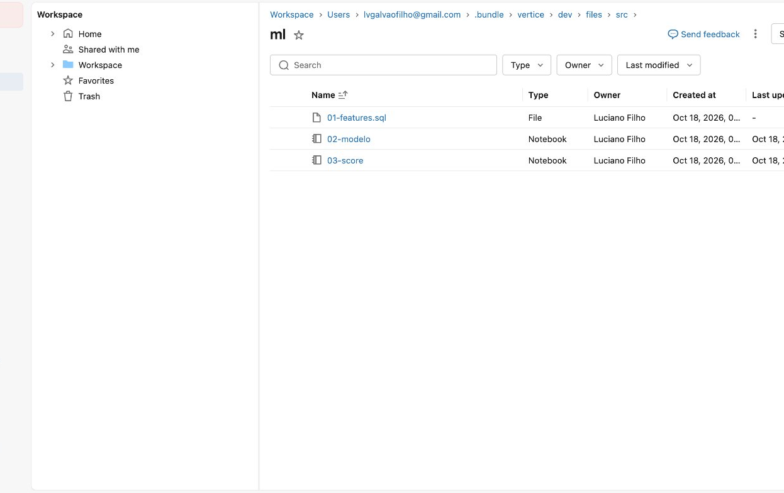
RECURSO DO DATABRICKS · WORKSPACE
Workspace e bundle
O que é
o "disco" do Databricks: pastas, notebooks, arquivos SQL, dashboards
o bundle deploy copia o repositório para .bundle/vertice/dev/files
o código vem do Git, nunca é editado aqui
No Farol
noite 2 em diante: src/silver, gold, ia, metricas, ml
81 / 133

Slide 82
NOITE 2 · COMO RODAR
Claude Code + o bundle vertice
PROMPT
O QUE NASCE
Uma vez
instalar a CLI do Databricks e o Claude Code
1
bundle + conferência da bronze
databricks auth login no seu workspace
2
silver: as 3 ferramentas viram uma
abrir o Claude Code na pasta da noite 2
3
gold + testes de qualidade
A cada prompt
4
IA no status semanal
databricks bundle deploy --profile SEU-PERFIL
databricks bundle run vertice_farol --profile SEU-PERFIL
5
a métrica governada (mv_projetos)
6
dashboard e Genie como código
82 / 133

Slide 83
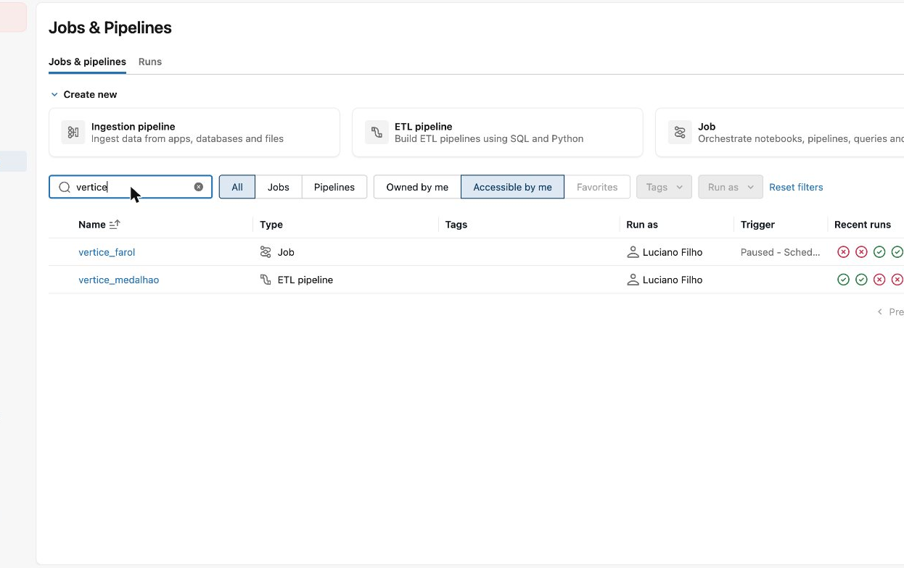
RECURSO DO DATABRICKS · JOBS
Jobs & Pipelines
O que é
a lista de tudo que roda sozinho, com agenda e as últimas execuções
vermelho e verde lado a lado: o histórico conta a história
No Farol
o job vertice_farol (agendado, pausado no ensaio) e o pipeline. Os ✕ são os ensaios com erro, corrigidos no código
83 / 133

Slide 84
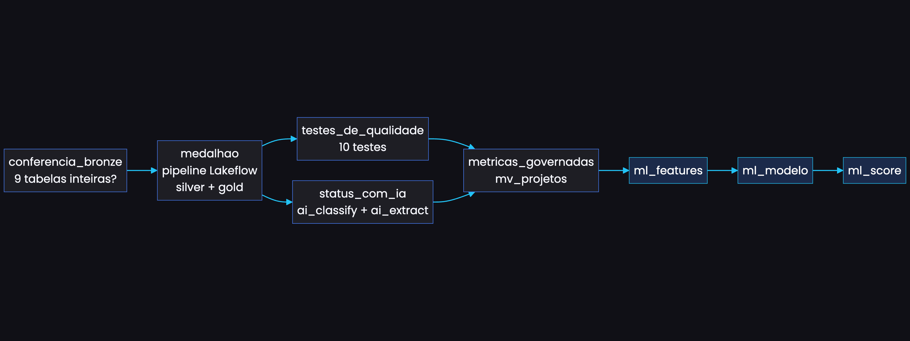
NOITE 2 · O JOB VERTICE_FAROL
A ordem não é sugestão
5 tarefas na noite 2; a noite 3 pendura as 3 do modelo no mesmo job (em azul). Se a conferência falha, nada roda.
84 / 133

Slide 85
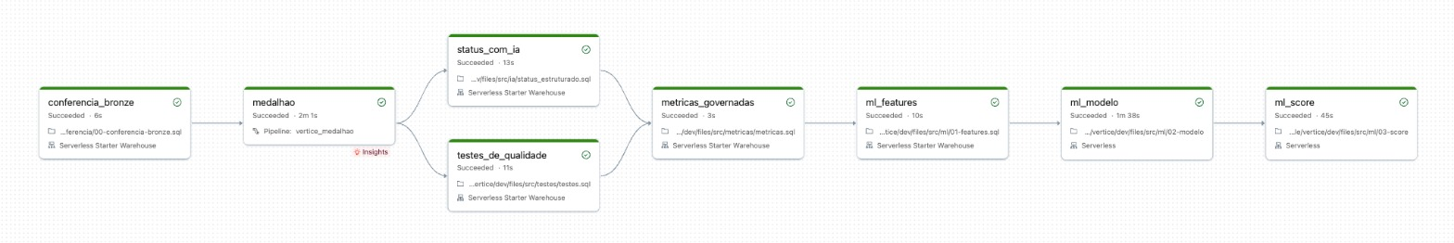
NOITE 2 · O JOB NO WORKSPACE
8 tarefas verdes, 5 minutos
conferência
medalhão
IA + testes + métrica
features → modelo → score
6 s · as 9 tabelas da bronze, contadas
2 min · silver + gold no pipeline
~30 s · só status novo vai para a IA
~2,5 min · noite 3
85 / 133

Slide 86
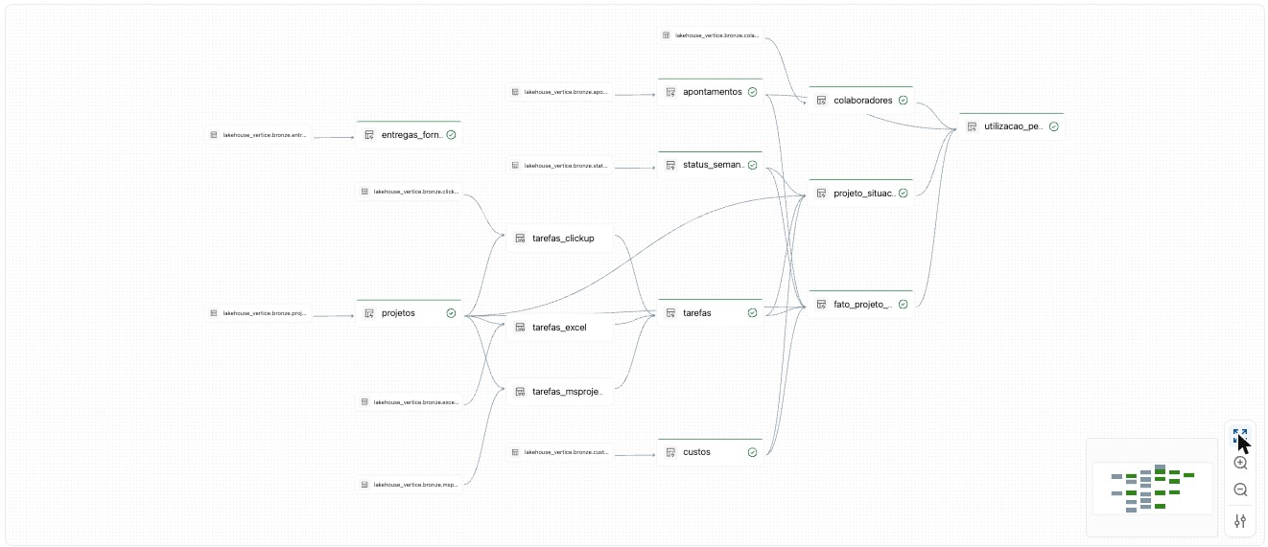
RECURSO DO DATABRICKS · LAKEFLOW
Lakeflow pipeline
O que é
você escreve o o quê (SQL de cada tabela), o Databricks resolve o quando e a ordem
desenha o grafo sozinho, a partir dos FROM
expectativas de qualidade em cada tabela
No Farol
noite 2: vertice_medalhao, as 3 ferramentas desaguando em silver.tarefas
86 / 133

Slide 87
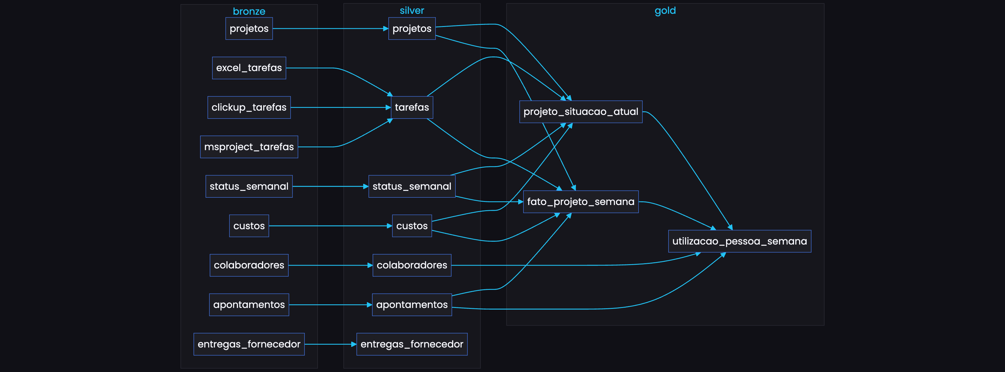
NOITE 2 · O PIPELINE VERTICE_MEDALHAO
Você declara o que cada tabela é; o Lakeflow acha a ordem
87 / 133

Slide 88
NOITE 2 · O PIPELINE NO WORKSPACE
O grafo que o Lakeflow desenha sozinho
88 / 133

Slide 89
NOITE 2 · SILVER
7 tabelas limpas: a sujeira resolvida uma vez
SILVER
LINHAS
O QUE A LIMPEZA FEZ
tarefas
4.917
as 3 ferramentas viram uma: sem linha de TOTAL, sem tarefa-resumo, data de série e milissegundo convertidas (Excel 1.643 · ClickUp 2.119 · Project 1.155)
projetos
60
data em 2 formatos unificada; ferramenta de 8 jeitos vira excel, clickup ou msproject
status_semanal
3.911
farol em minúsculas; status vazio sinalizado
custos
23.640
vírgula decimal recuperada: os 671 lançamentos voltam (R$ 193,35 mi)
colaboradores
520
3 duplicatas do RH removidas
apontamentos
30.883
semana alinhada à sexta do status; hora extra sinalizada
entregas_fornecedor
640
CodeForge de 4 jeitos vira 1; atraso calculado
89 / 133

Slide 90
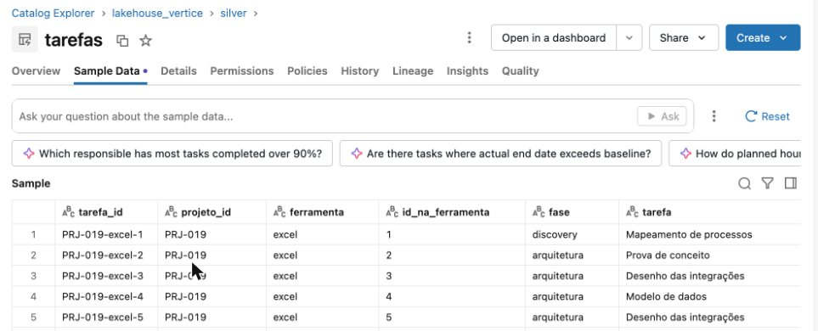
NOITE 2 · SILVER.TAREFAS
Excel, ClickUp e Project na mesma tabela
Mesmas colunas, mesmo tipo, mesma régua, não importa de onde veio. É aqui que o "juntar à mão" da noite 1 vira código testado.
90 / 133

Slide 91
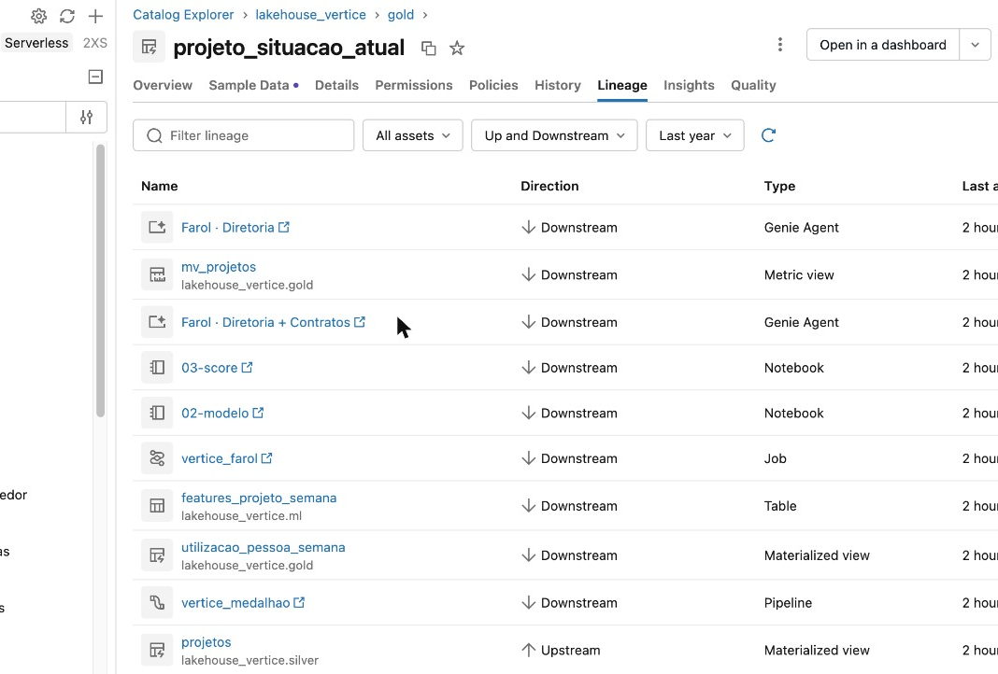
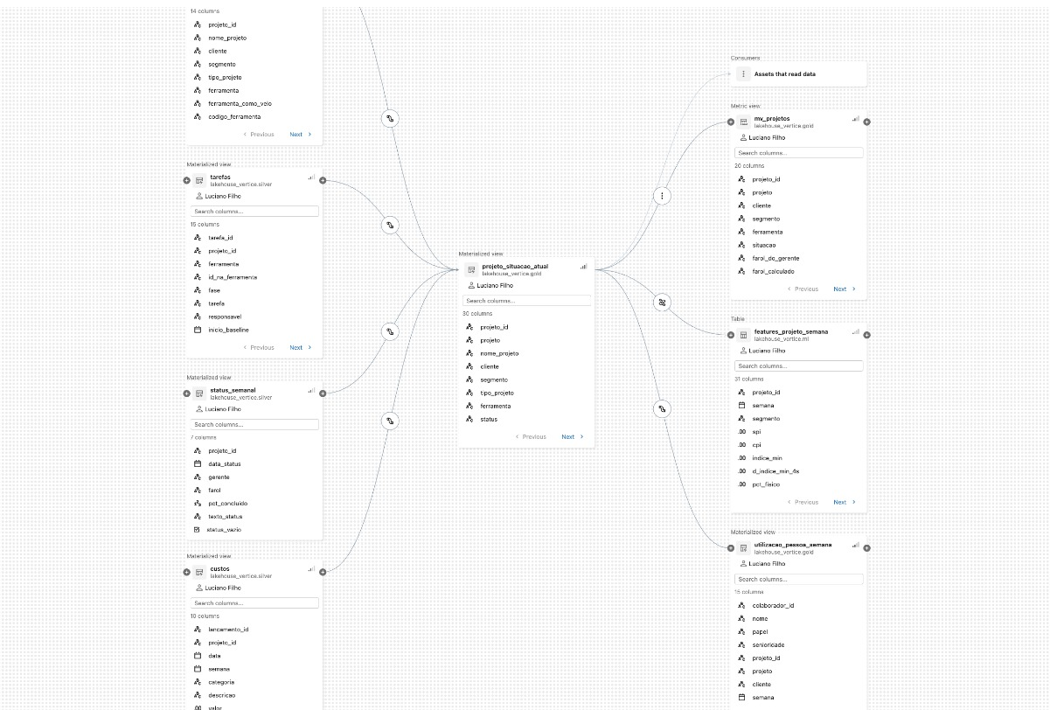
RECURSO DO DATABRICKS · LINEAGE
Lineage: de onde veio, para onde vai
em lista: quem lê projeto_situacao_atual (Genie, dashboard, metric view, job) e de onde ela vem
em grafo: silver → gold → metric view e as features do ml, coluna a coluna
Ninguém desenhou isto. O Unity Catalog anota sozinho cada leitura e cada escrita.
91 / 133

Slide 92
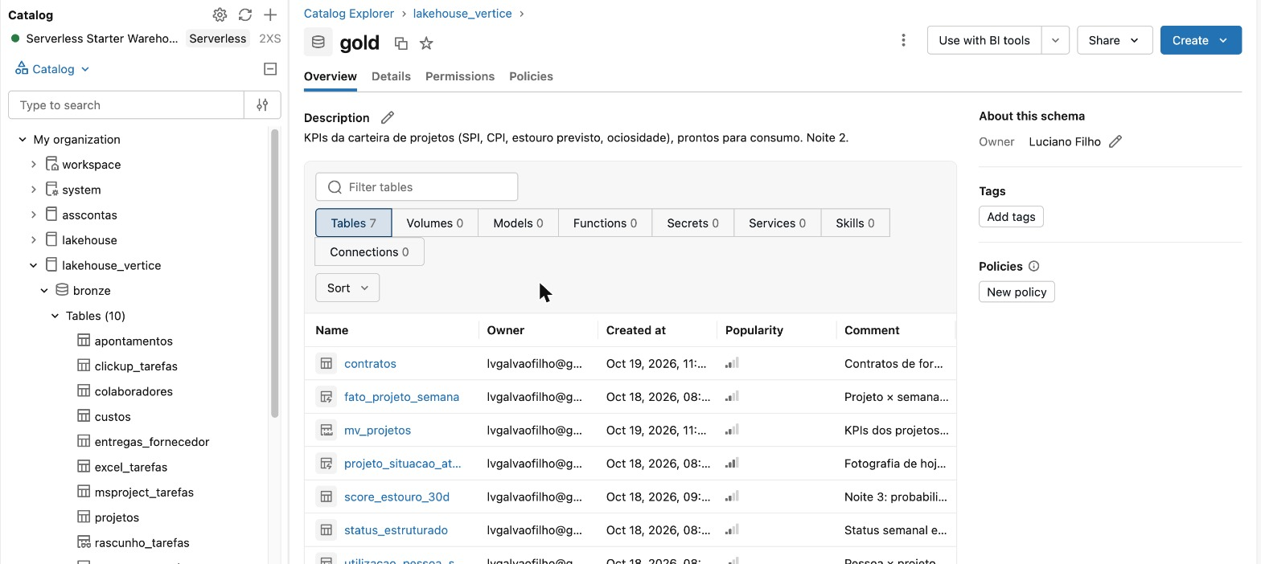
NOITE 2 · A GOLD NO CATÁLOGO
7 objetos, uma pergunta cada
Quem cria cada um
noite 2: projeto_situacao_atual, fato_projeto_semana, utilizacao_pessoa_semana (pipeline), status_estruturado (IA), mv_projetos (métrica)
noite 3: score_estouro_30d (o modelo)
noite 4: contratos (IA nos PDFs)
Toda tabela tem COMMENT: é o que o Genie lê para entender o que cada coluna quer dizer.
92 / 133

Slide 93
GOLD · 1 DE 5 · GOLD.PROJETO_SITUACAO_ATUAL
A fotografia de hoje: perguntas 1 e 2
Uma linha por projeto (60)
Hoje
o cadastro: cliente, segmento, ferramenta, gerente, contrato, prazo
7 · 10 · 4
PV, EV, AC calculados sobre as tarefas das 3 ferramentas
críticos · em atenção · melancias
SPI, CPI, EAC, estouro previsto, margem, atraso projetado
R$ 6,47 mi
situação: ok, atenção, crítico
de estouro previsto, o mesmo da noite 1
farol do gerente × farol calculado, e a coluna melancia
0,92 · 0,97
SPI e CPI da carteira · margem projetada 20,4%
93 / 133

Slide 94
GOLD · 2 DE 5 · GOLD.FATO_PROJETO_SEMANA
A evolução: projeto × semana
4.235 linhas
Para que serve
PV, EV e AC acumulados até cada sexta
a linha do SPI e do CPI da carteira no dashboard
SPI, CPI e EAC semana a semana; farol do gerente vigente
"qual era o SPI do PRJ-016 em setembro?" no Genie
horas disponíveis, apontadas e ociosas da equipe
a base do modelo da noite 3: cada linha é um "momento" do projeto
o EV histórico vem do status semanal: as ferramentas só guardam o % de hoje
Cuidado que vira teste: PV, EV e AC já são acumulados. Somar semanas do mesmo projeto conta duas vezes.
94 / 133

Slide 95
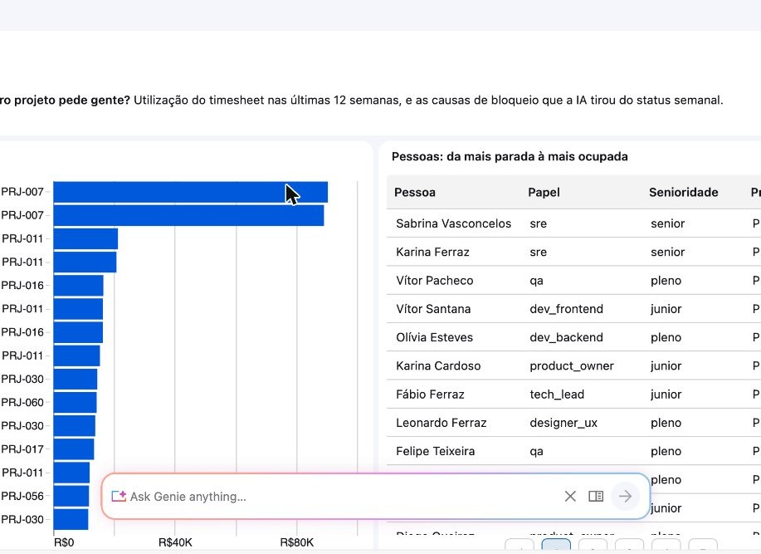
GOLD · 3 DE 5 · GOLD.UTILIZACAO_PESSOA_SEMANA
Pergunta 3: gente parada × gente pedida
Pessoa × projeto × semana
utilização = apontado ÷ disponível; custo da hora parada
e o SPI do projeto na mesma semana
A resposta
COL0017 e COL0018, SREs seniores, a ~5,5% no PRJ-007
o PRJ-011 está sem SRE há 12 semanas: 57 dias de impacto no status
a decisão óbvia vira simulação na noite 4
95 / 133

Slide 96
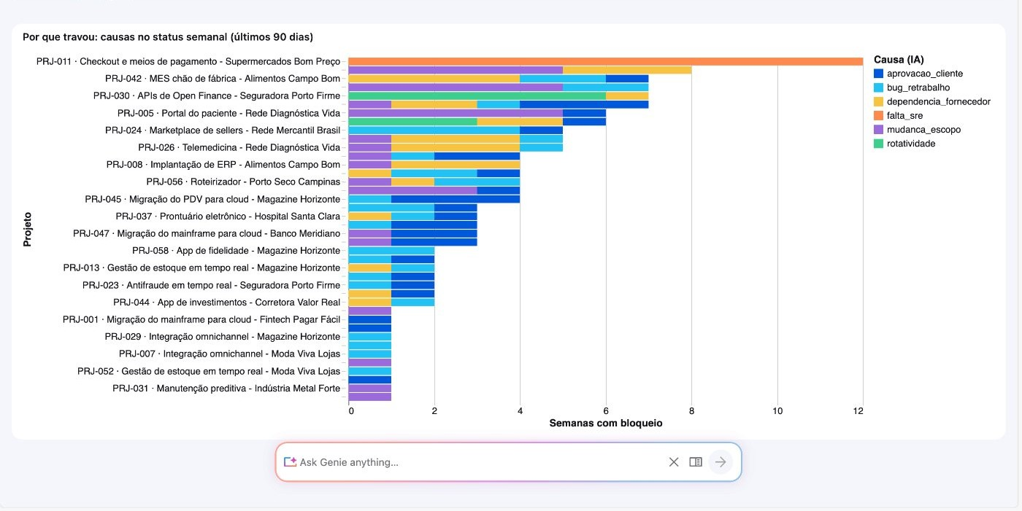
RECURSO DO DATABRICKS · FUNÇÕES DE IA
Funções de IA dentro do SQL
O que é
ai_classify, ai_extract, ai_query, ai_parse_document: IA como função SQL
roda sobre a tabela inteira, sem API key
No Farol
noite 2: a causa de cada bloqueio, lida no texto livre do status semanal. O PRJ-011 grita falta de SRE há 12 semanas
96 / 133

Slide 97
GOLD · 4 DE 5 · GOLD.STATUS_ESTRUTURADO · A FUNÇÃO DE IA
O texto livre vira coluna
ai_classify(texto_status, '["change_freeze","falta_sre","dependencia_fornecedor","rotatividade",
"mudanca_escopo","bug_retrabalho","aprovacao_cliente","sem_bloqueio"]')
ai_extract(texto_status, '{"bloqueio": ..., "quem_destrava": ..., "dias_impacto": {"type": "number"}}')
Regra · custo zero
IA · últimos 90 dias
Palavra-chave · histórico
2.954
163
794
"sem bloqueios" e status vazio: não precisa de IA
status com bloqueio, em ~2 minutos
onde a IA custaria caro e não muda decisão
Causas nos últimos 90 dias: escopo 42 · bug 37 · aprovação do cliente 35 · fornecedor 28 · falta de SRE 12 · rotatividade 9. O MERGE só processa status novo: IA cobra por chamada.
97 / 133

Slide 98
GOLD · 4 DE 5 · A IA NO DASHBOARD
Por que travou, projeto a projeto
98 / 133

Slide 99
GOLD · 5 DE 5 · GOLD.MV_PROJETOS · A MÉTRICA GOVERNADA
O SPI definido uma vez só
CREATE VIEW gold.mv_projetos WITH METRICS
LANGUAGE YAML AS $$
source: gold.projeto_situacao_atual
filter: status = 'em_andamento'
measures:
- name: spi
expr: SUM(ev) / SUM(pv)
- name: estouro_previsto
expr: SUM(estouro_previsto)
- name: projetos_em_risco
expr: COUNT(1) FILTER (WHERE
situacao IN ('atenção','crítico'))
$$
Por que importa
dashboard, Genie e app pedem MEASURE(spi) e recebem a mesma fórmula
ninguém reescreve SPI num CASE escondido dentro de um gráfico
uma metric view só, de propósito: é a dos números da diretoria
SELECT MEASURE(spi), MEASURE(estouro_previsto)
FROM gold.mv_projetos
-- 0,92 · R$ 6.465.127
99 / 133

Slide 100
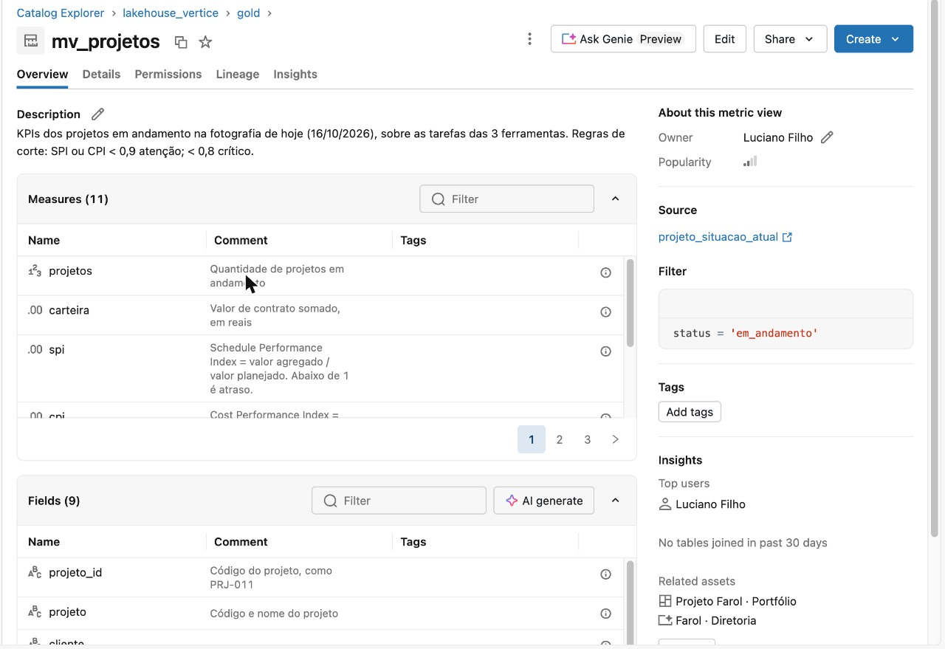
RECURSO DO DATABRICKS · METRIC VIEW
Metric view: a fórmula num lugar só
O que é
guarda a fórmula do KPI, não o número
MEASURE(cpi) é sempre ΣEV ÷ ΣAC, em qualquer grão
o comentário de cada medida ensina o Genie
No Farol
noite 2: uma metric view só, a mv_projetos, com 11 medidas: SPI 0,92 · CPI 0,97 · 7 críticos · 4 melancias
100 / 133

Slide 101
NOITE 2 · TESTES DE QUALIDADE
Melhor o dado de ontem que o dado errado de hoje
10 testes, depois do medalhão
Como quebra
os 60 projetos têm cronograma na silver
CASE WHEN passou THEN 'ok'
ELSE raise_error('Teste ' || n
|| ' falhou') END
cada projeto veio da ferramenta do cadastro
horas da silver = linha de TOTAL de cada planilha
raise_error interrompe o job antes de o dashboard mostrar meio dado com cara de dado inteiro. Verificação da noite: 20 de 20 ok.
uma linha por pessoa; CodeForge virou 1
a limpeza não mudou o custo total
EV do status bate com o das ferramentas (< 1%)
101 / 133

Slide 102
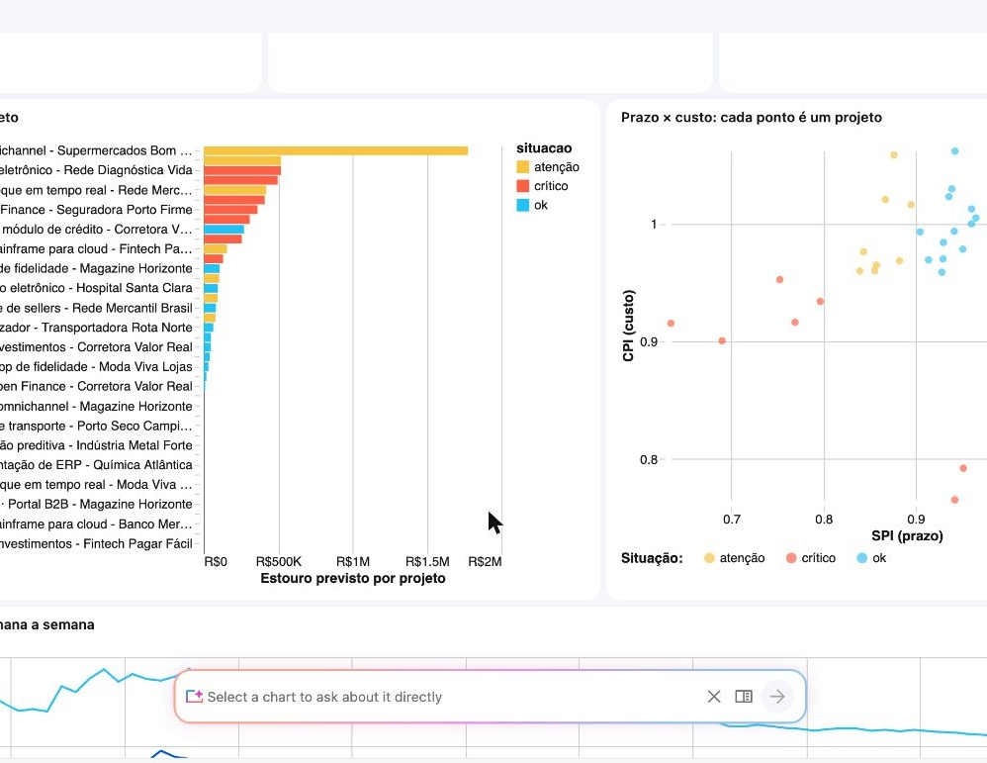
NOITE 2 · DASHBOARD COMO CÓDIGO · PORTFÓLIO
"Projeto Farol · Portfólio", agora sobre a gold
Três páginas: Portfólio, Pessoas e Fornecedores. É um JSON no Git, gerado por script e publicado pelo bundle: tem diff, revisão e rollback.
102 / 133

Slide 103
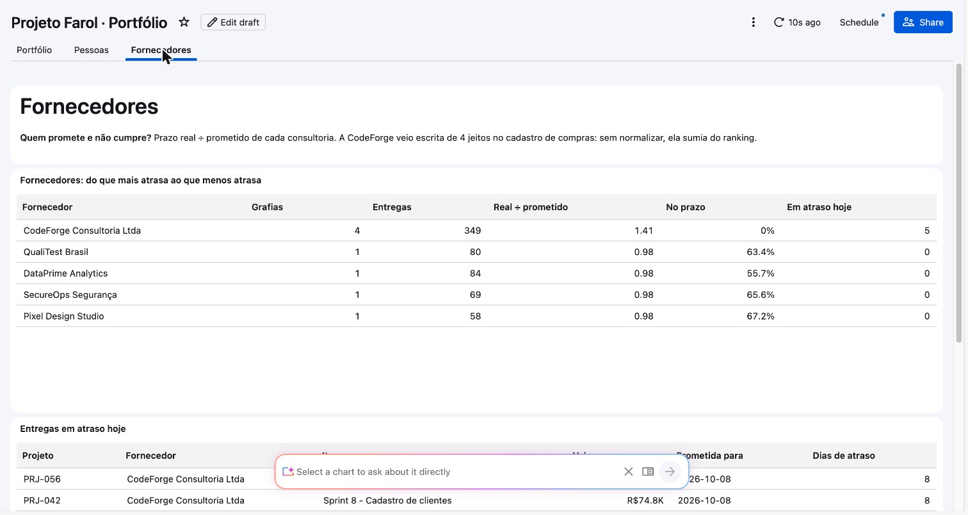
NOITE 2 · DASHBOARD · FORNECEDORES
Quem promete e não cumpre
FORNECEDOR
REAL ÷ PROMETIDO
CodeForge (4 grafias)
1,41
QualiTest Brasil
0,98
DataPrime Analytics
0,98
SecureOps Segurança
0,98
Pixel Design Studio
0,98
103 / 133

Slide 104
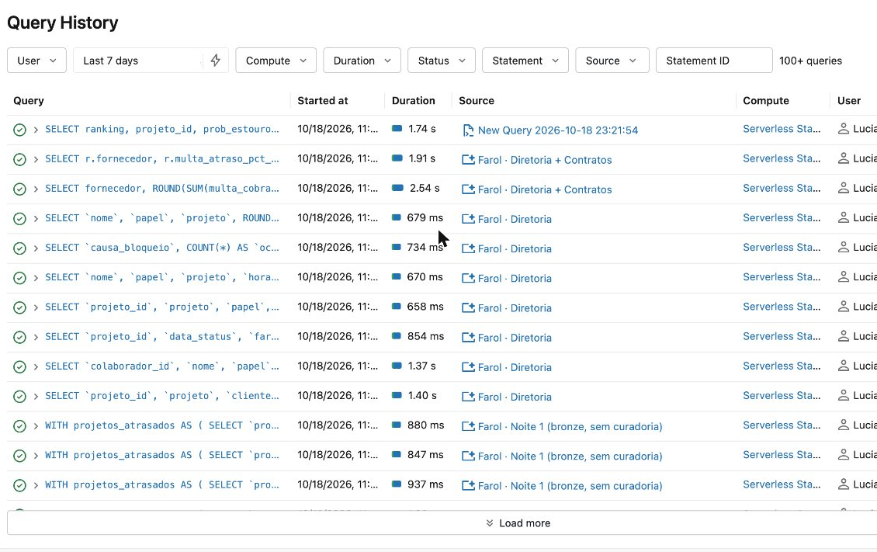
RECURSO DO DATABRICKS · QUERY HISTORY
Query History: o que cada um perguntou
O que é
toda consulta que passou pelo warehouse: quem, quando, quanto tempo, de onde
abre o plano e o perfil de cada uma
No Farol
mostra o SQL que o Genie escreveu por trás de cada resposta. É assim que se audita a IA
104 / 133

Slide 105
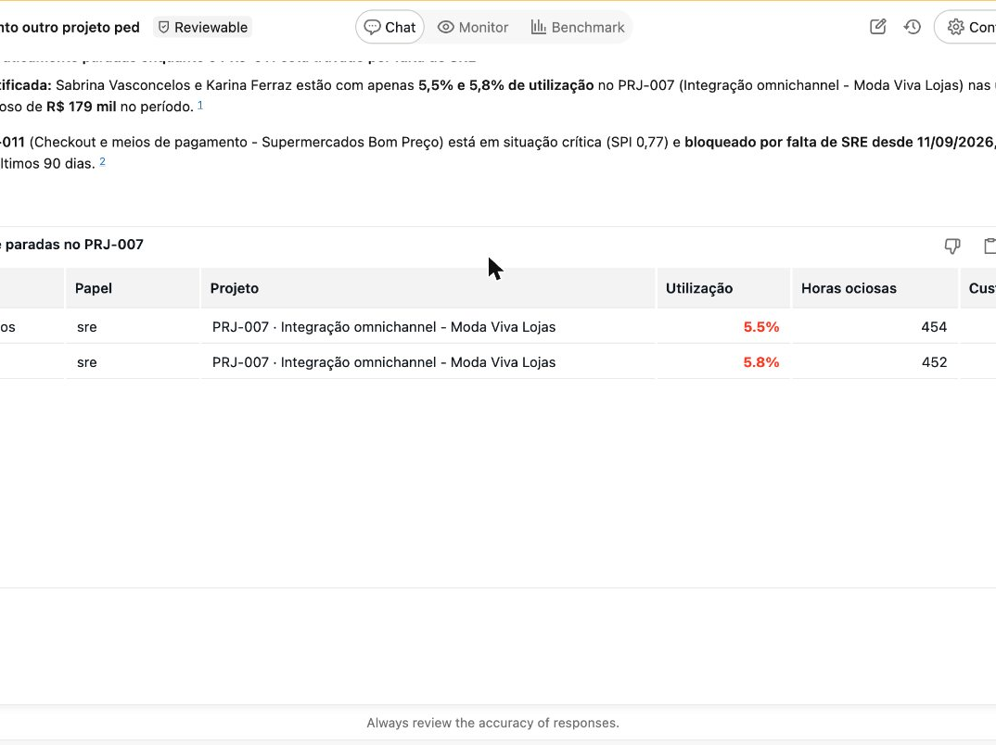
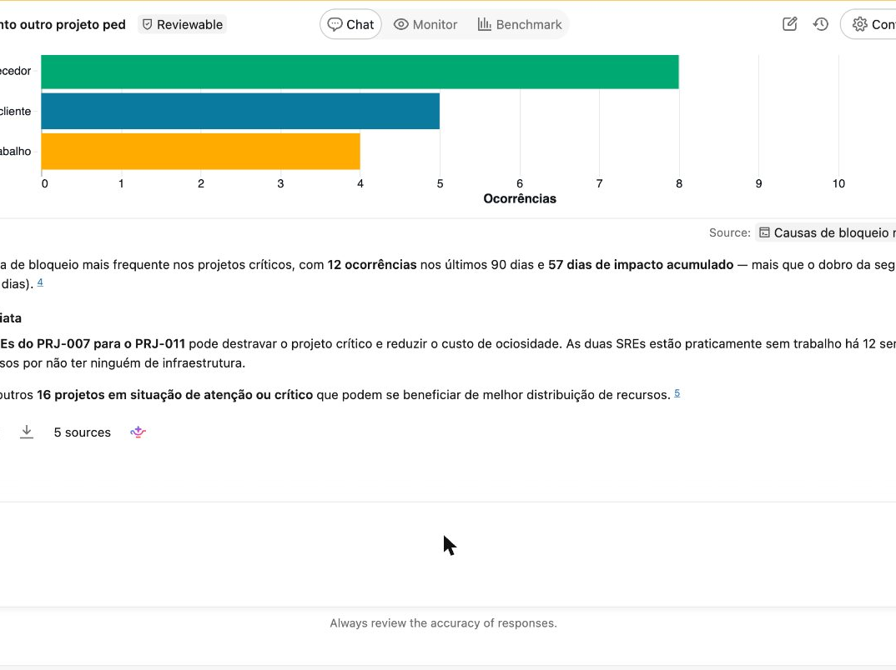
NOITE 2 · GENIE CURADO · "FAROL · DIRETORIA"
O mesmo modelo de IA, agora acerta
Gold com COMMENT em toda tabela, a metric view, instruções de negócio ("hoje é 16/10/2026", as regras de corte) e 9 SQLs de exemplo. Também é código no bundle.
105 / 133

Slide 106
NOITE 2 · O QUE MUDOU DA NOITE 1 PARA CÁ
Os mesmos números, agora sem ninguém juntar à mão
NOITE 1 · BRONZE
NOITE 2 · GOLD
Integração
uma view com CASE, replace e conversão de data
silver.tarefas, testada, num pipeline
KPI
fórmula repetida em cada query e gráfico
mv_projetos: uma fórmula para todos
Por que atrasou
ler 3.911 textos
causa como coluna (IA)
Genie
erra as 4 perguntas
acerta, com instrução e exemplo
Atualizar
rodar tudo de novo
job toda segunda às 6h
106 / 133

Slide 107
NOITE 3 · QUARTA, 21/10 · CIENTISTA DE DADOS
Ver o atraso
antes de ele acontecer
Pergunta 4: o que vai dar errado no próximo mês? Um modelo, treinado com o passado de cada projeto, que avisa 40 dias antes.

Slide 108
NOITE 3 · COMO RODAR
Três prompts, três tarefas a mais no mesmo job
Prompt 1 · features
Prompt 2 · modelo
Prompt 3 · score
ml.features_projeto_semana: uma linha por projeto e semana, só olhando para trás
→
treino, comparação com as regras de hoje, MLflow e registro no Unity Catalog (@prod)
→
gold.score_estouro_30d: probabilidade, ranking, faixa e motivos em português
O laboratório: schema ml
Rodar
features, métricas e o modelo moram fora da gold. Na gold fica só a resposta: o score.
databricks bundle deploy --profile SEU-PERFIL
databricks bundle run vertice_farol --profile SEU-PERFIL
8 tarefas, 4 a 5 minutos.
108 / 133

Slide 109
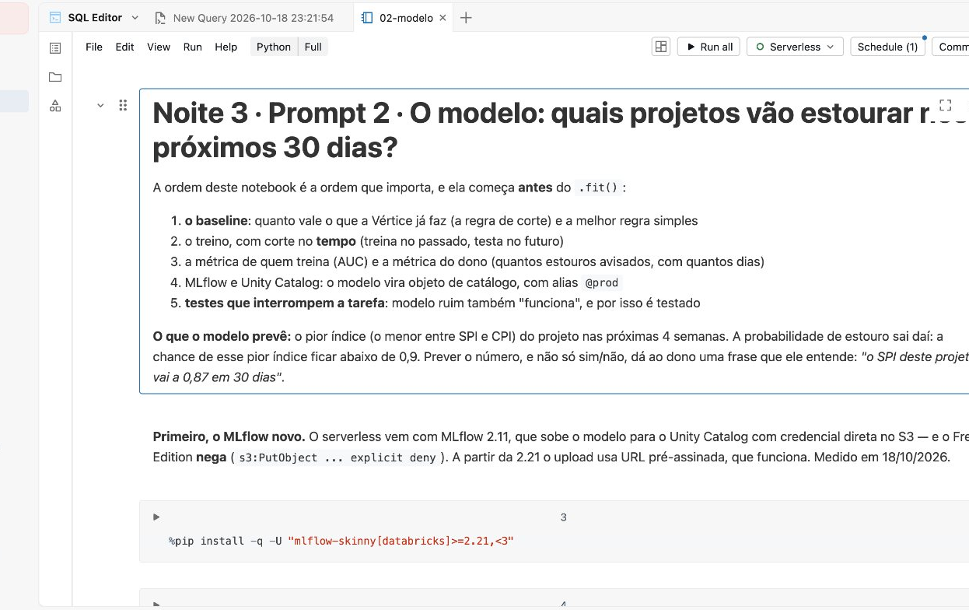
RECURSO DO DATABRICKS · NOTEBOOK
Notebook
O que é
texto, código e resultado na mesma página
Python, SQL, Scala ou R, célula a célula
vira tarefa de job sem mudar uma linha
No Farol
noite 3: 02-modelo e 03-score, que treinam e pontuam o modelo dentro do job
109 / 133

Slide 110
NOITE 3 · AS FEATURES
O que descreve um projeto que vai estourar
Onde está
Para onde vai
Gente e custo
SPI, CPI e o pior dos dois
variação em 4 e 8 semanas
ociosidade da equipe
% físico × % do prazo
semanas com CPI caindo
% do custo em consultoria e cloud
SPI e CPI do último mês
saídas do squad em 12 semanas
O texto do gerente, já classificado pela IA da noite 2
quantos dos últimos 4 status citaram freeze, falta de SRE, fornecedor, rotatividade, escopo, retrabalho
4.235
1.643
16,7%
linhas (projeto × semana)
linhas de treino, com rótulo
taxa base: estoura em 30 dias
110 / 133

Slide 111
NOITE 3 · O MODELO
Vale mais que a regra de hoje?
QUEM PREVÊ
AUC
LEITURA
a regra atual (SPI ou CPI < 0,9)
0,50
só vê o que já aconteceu
a regra da folga (quem está mais perto de 0,9)
0,87
o baseline honesto
o modelo (HistGradientBoosting)
0,92
ganha da folga, sem vazamento (assert < 0,98)
9 de 10
41 dias
corte no tempo
estouros do teste apareceram no top 5 da semana
de antecedência, em média
treina até mar/2026, testa a partir de abr/2026: o futuro nunca entra no treino
111 / 133

Slide 112
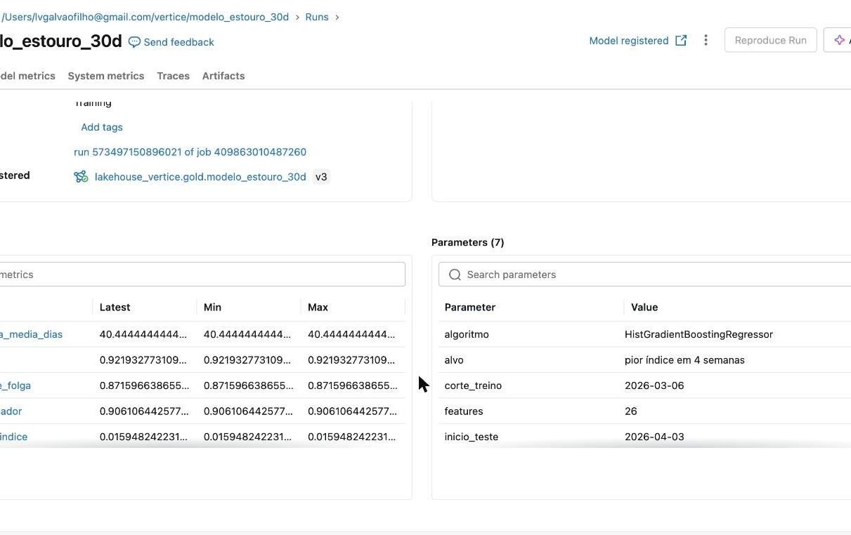
RECURSO DO DATABRICKS · MLFLOW
MLflow: o caderno do cientista
O que é
cada treino vira uma execução: parâmetros, métricas, gráficos, o modelo
dá para comparar treinos lado a lado
No Farol
noite 3: AUC 0,92 contra 0,50 da regra atual. 9 de 10 estouros avisados com 41 dias de antecedência
112 / 133

Slide 113
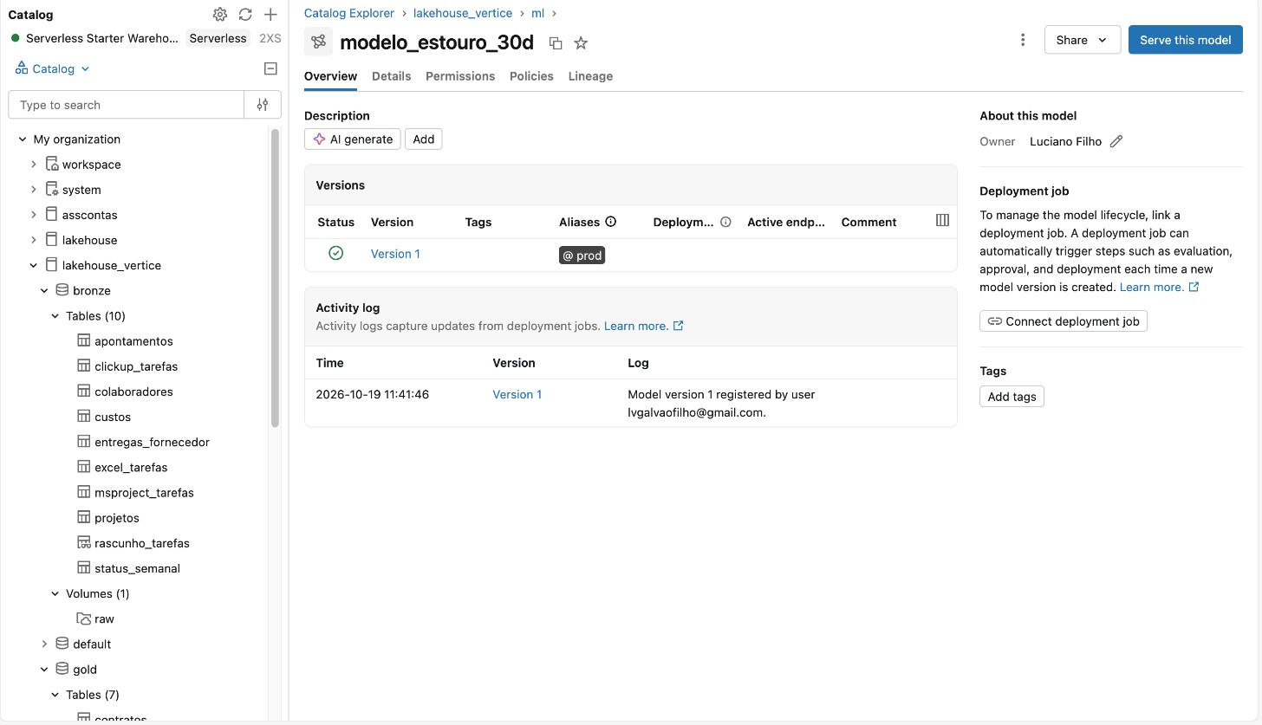
RECURSO DO DATABRICKS · MODELOS
O modelo no Unity Catalog
O que é
o modelo é objeto de catálogo, como uma tabela: dono, permissão, versões
o alias @prod diz qual versão o job usa
trocar de versão é mover o alias, não reescrever código
No Farol
ml.modelo_estouro_30d @prod, no laboratório do cientista. O score sai em lote, gravado na gold
113 / 133

Slide 114
NOITE 3 · GOLD.SCORE_ESTOURO_30D
A lista que o dono abre na segunda
#
PROJETO
PROB.
FAIXA
MOTIVOS (EM PORTUGUÊS)
1
PRJ-016
1,00
alto
já abaixo do corte: SPI 0,63; ritmo do último mês em 56% do planejado
5
PRJ-011
1,00
alto
já abaixo do corte: SPI 0,77; falta de SRE em 4 dos últimos 4 status; 38% das horas paradas
18
PRJ-013
0,89
alto
pelo status semanal o índice já é 0,90: o cronograma da ferramenta diz 0,94
19
PRJ-024
0,46
médio
a 0,01 do corte de 0,9 (índice 0,91)
20
PRJ-026
0,35
médio
a 0,00 do corte; consultoria atrasando em 2 dos últimos 4 status
21
PRJ-053
0,32
médio
ritmo do último mês em 74%; squad perdendo gente: 2 saídas em 12 semanas
18 · 4 · 19
17
5
alto · médio · baixo, dos 41 em andamento
já críticos ou em atenção: probabilidade 1,0
"ok" para a regra, mas com risco alto ou médio
114 / 133

Slide 115
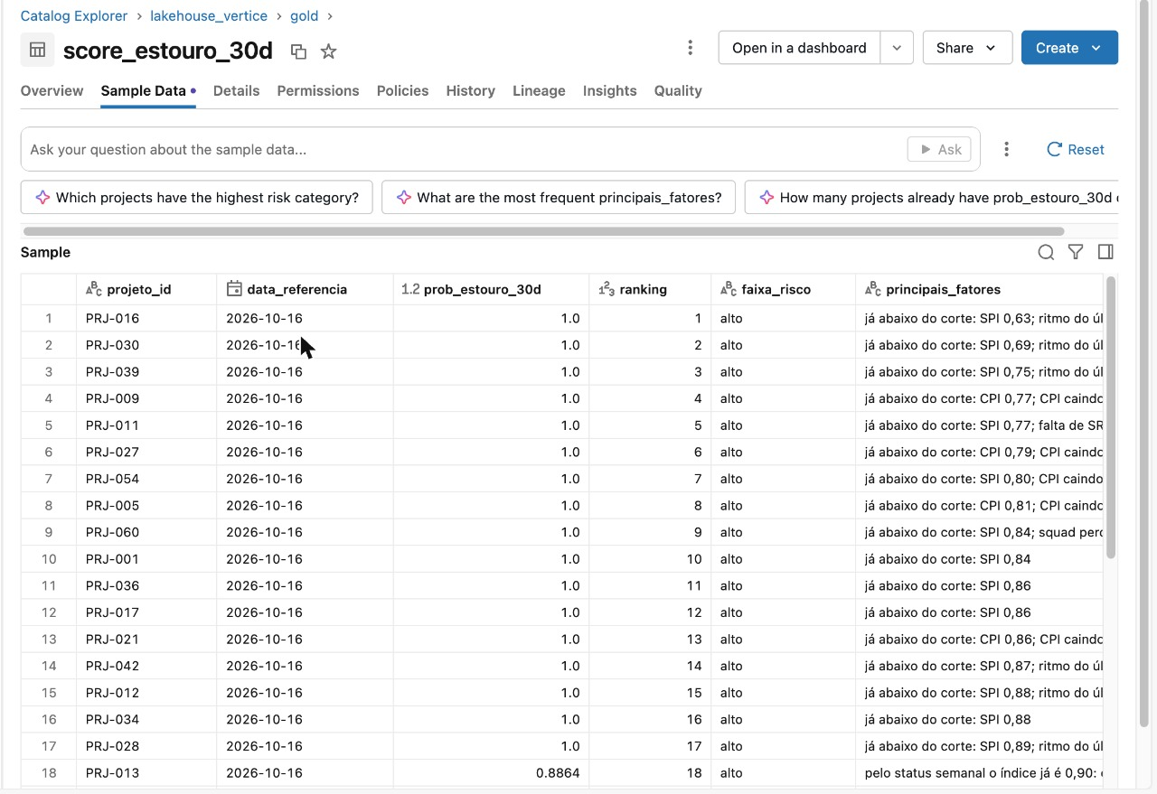
NOITE 3 · O SCORE NO CATÁLOGO
gold.score_estouro_30d, uma linha por projeto
115 / 133

Slide 116
NOITE 3 · O "UAU"
PRJ-024: ok hoje, 46% de estourar
O número de hoje
O modelo
O calendário
SPI 0,91
46%
01/11
a regra diz ok
de cruzar 0,9 nos próximos 30 dias
começa o change freeze da Black Friday: marketplace sem deploy até 10/01
E a lição de qualidade: PRJ-013
O status de sexta diz 43%; a planilha diz 45%. O modelo usa o boletim e vê índice 0,90; a ferramenta diz 0,94. Quando as fontes não batem, o modelo avisa antes de o número "melhorar" no papel.
116 / 133

Slide 117
NOITE 4 · QUINTA, 22/10 · ENGENHEIRO DE IA
Do dado
à decisão do dono
A IA lê os contratos em PDF, a Torre vira um app, e a decisão fica gravada com nome e hora.

Slide 118
NOITE 4 · COMO RODAR
Três prompts e um script que sobe tudo
PROMPT
O QUE NASCE
1 · agente de contratos
ai_parse_document + ai_extract nos 8 PDFs → gold.contratos; Genie "Farol · Diretoria + Contratos"
2 · o app
farol-torre (AppKit): Projetos em risco, Simulador, Perguntar
3 · aprovação
a aba Decisões, gravando no Lakebase (Postgres) com o usuário e o horário
# do zero, na ordem que funciona: Lakebase → contratos → Genie → app
bash aulas/aula-04-engenheiro-ia/torre-app/scripts/subir-tudo.sh SEU-PERFIL
O app é um usuário do Unity Catalog: conceder-acesso.sh dá USE e SELECT na gold e na silver antes do build. O primeiro acesso pede "Authorize", feito por uma pessoa.
118 / 133

Slide 119
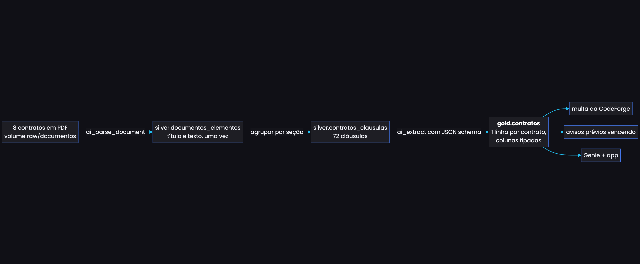
NOITE 4 · O AGENTE QUE LÊ CONTRATO
8 PDFs, uma tabela na gold
119 / 133

Slide 120
NOITE 4 · A LIÇÃO DO AI_EXTRACT
Sem schema, texto. Com schema, dado.
Sem schema
Com JSON schema tipado
{"multa_atraso": "0,2% do valor da entrega
atrasada por dia corrido, limitada a 5%",
"renovacao_automatica": "renovado
automaticamente por mais 12 meses"}
multa_atraso_pct_dia 0.5 (number)
teto_multa_pct 10.0 (number)
renovacao_automatica true (boolean)
aviso_previo_dias 90 (integer)
data_fim_vigencia 2026-12-31
Não dá para somar nem comparar.
Vira coluna: filtra, soma, cruza com as entregas.
120 / 133

Slide 121
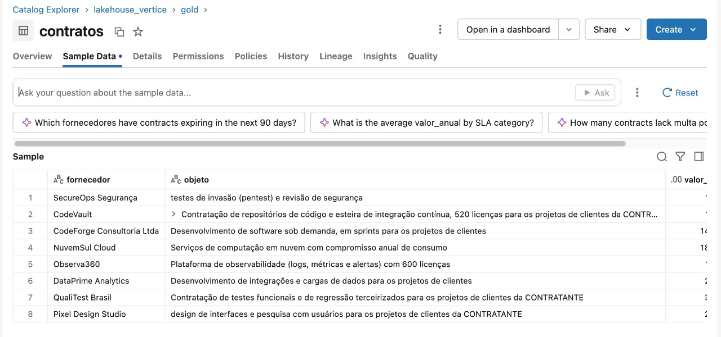
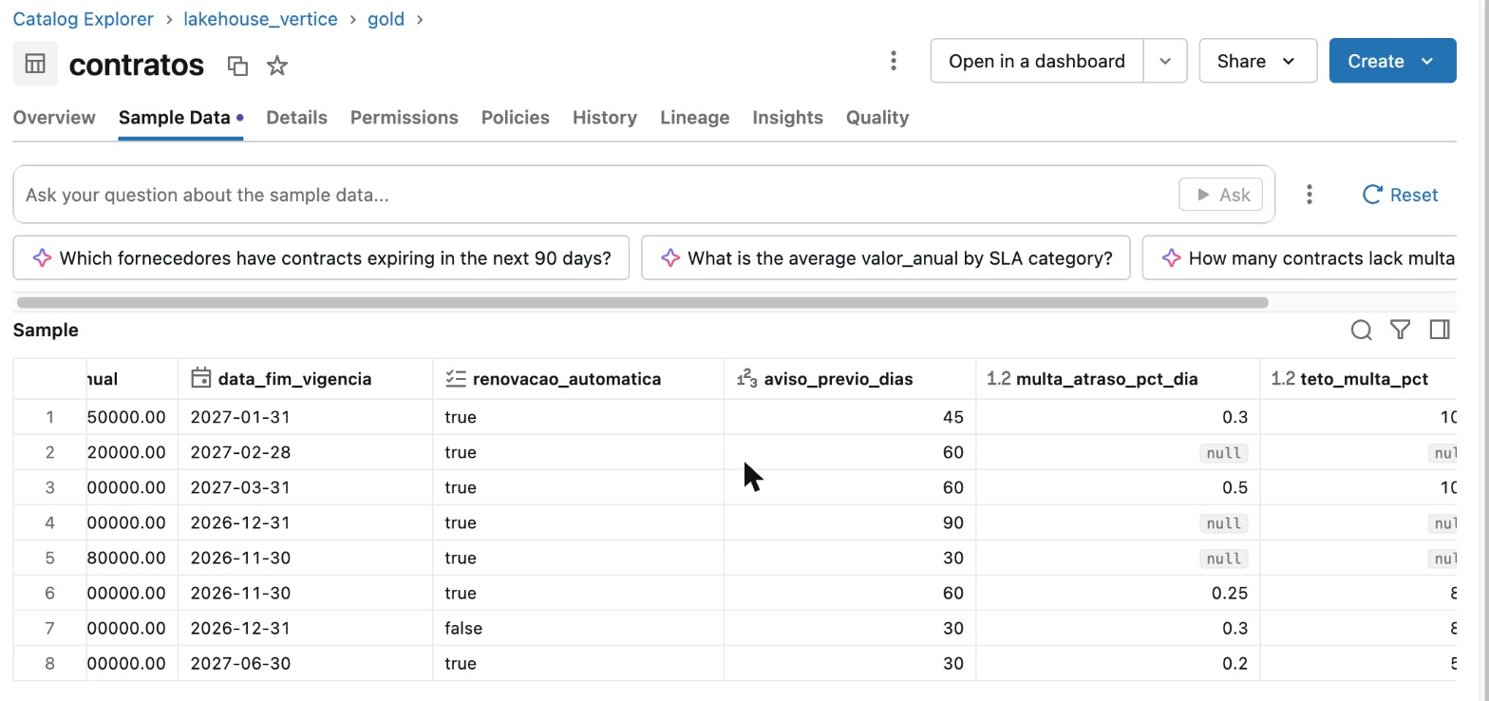
NOITE 4 · GOLD.CONTRATOS NO CATÁLOGO
O PDF virou linha e coluna
Um contrato por linha: fornecedor e objeto, lidos do PDF.
As colunas tipadas: data, booleano, inteiro e decimal. null = contrato sem multa por atraso.
121 / 133

Slide 122
NOITE 4 · GOLD.CONTRATOS · O QUE O CONTRATO DIZ
Dinheiro na mesa e prazo vencendo
Multa cobrável da CodeForge
Aviso prévio
R$ 1,12 mi
NuvemSul Cloud
venceu há 14 dias
120 entregas atrasadas na vigência atual × 0,5% ao dia, com teto de 10% por entrega (cláusula 6). Dá para descontar das próximas faturas.
DataPrime Analytics
venceu há 15 dias
Observa360
vence em 15 dias
QualiTest Brasil
46 dias · não renova sozinho
NuvemSul e DataPrime renovaram sozinhos: R$ 21,4 mi/ano.
122 / 133

Slide 123
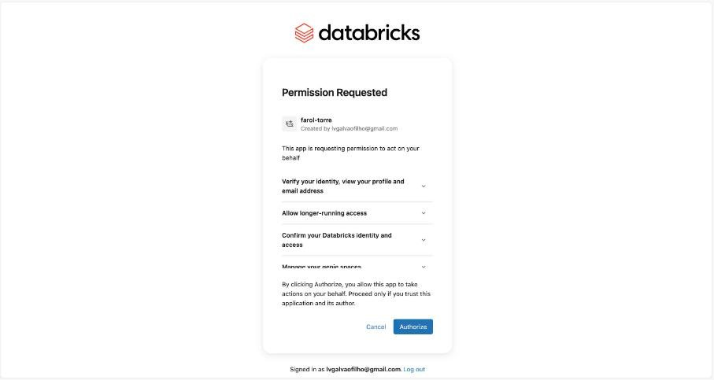
RECURSO DO DATABRICKS · APPS
Databricks Apps
O que é
um site de verdade (React + Node) hospedado no workspace
lê do warehouse, grava no Lakebase, conversa com o Genie
no 1º acesso, cada pessoa clica Authorize: o app age em nome dela
No Farol
noite 4: farol-torre, com projetos em risco, o simulador COL0017 → PRJ-011 e o botão Aprovar
123 / 133

Slide 124
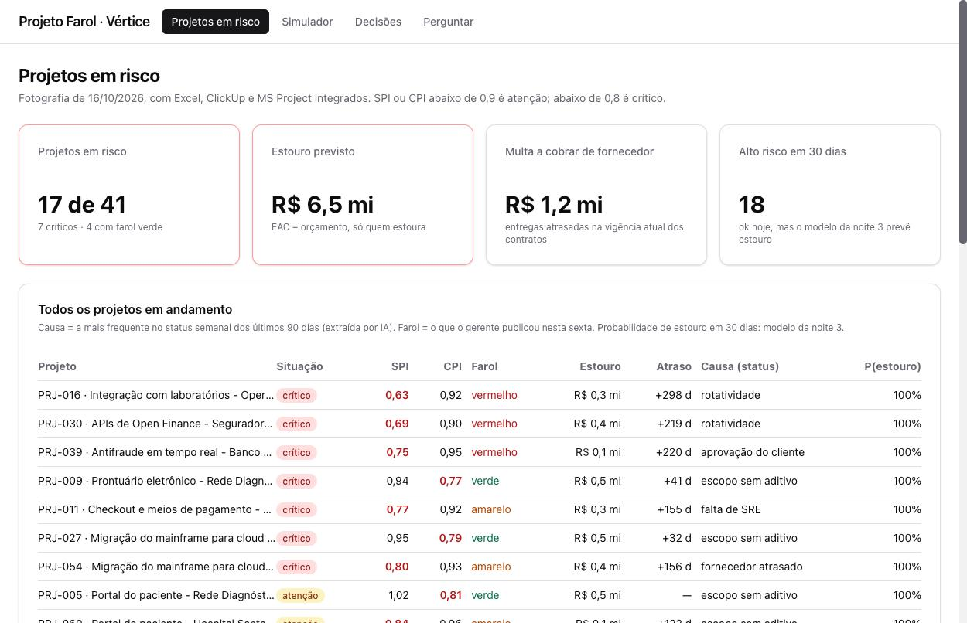
NOITE 4 · APP FAROL-TORRE · ABA 1 DE 4
Projetos em risco
O que mostra
17 de 41 em risco (7 críticos, 4 melancias)
R$ 6,5 mi de estouro previsto
R$ 1,2 mi de multa a cobrar de fornecedor
18 com alto risco em 30 dias (modelo da noite 3)
cada projeto com SPI, CPI, farol, estouro, atraso, a causa que a IA leu e a probabilidade
Lê a gold pelo SQL warehouse: os mesmos números do dashboard e do Genie.
124 / 133

Slide 125
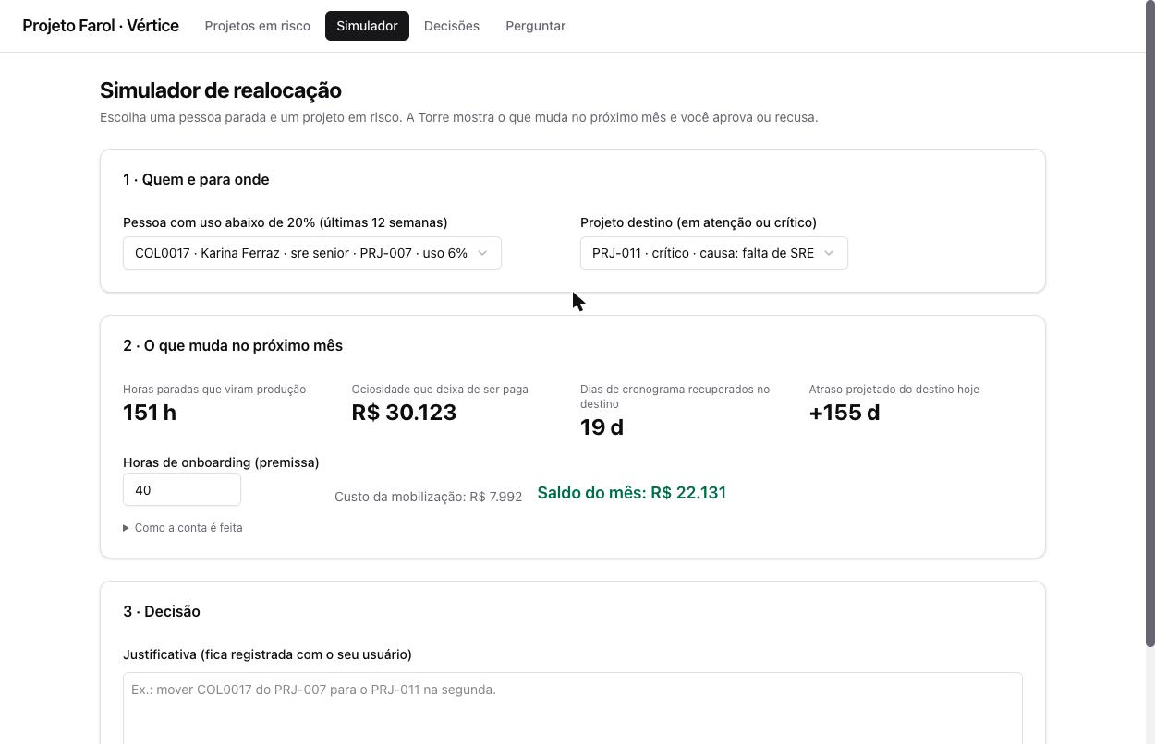
NOITE 4 · APP FAROL-TORRE · ABA 2 DE 4
Simulador: e se eu mover essa pessoa?
COL0017 → PRJ-011
SRE sênior a 6% no PRJ-007, que ainda está no discovery
151 h paradas viram produção no mês
19 dias de cronograma recuperados no PRJ-011
R$ 30.123 de ociosidade a menos − R$ 7.992 de mobilização
saldo de R$ 22.131/mês
Os dias recuperados vêm do que a IA leu no status: 57 dias de impacto por falta de SRE.
125 / 133

Slide 126
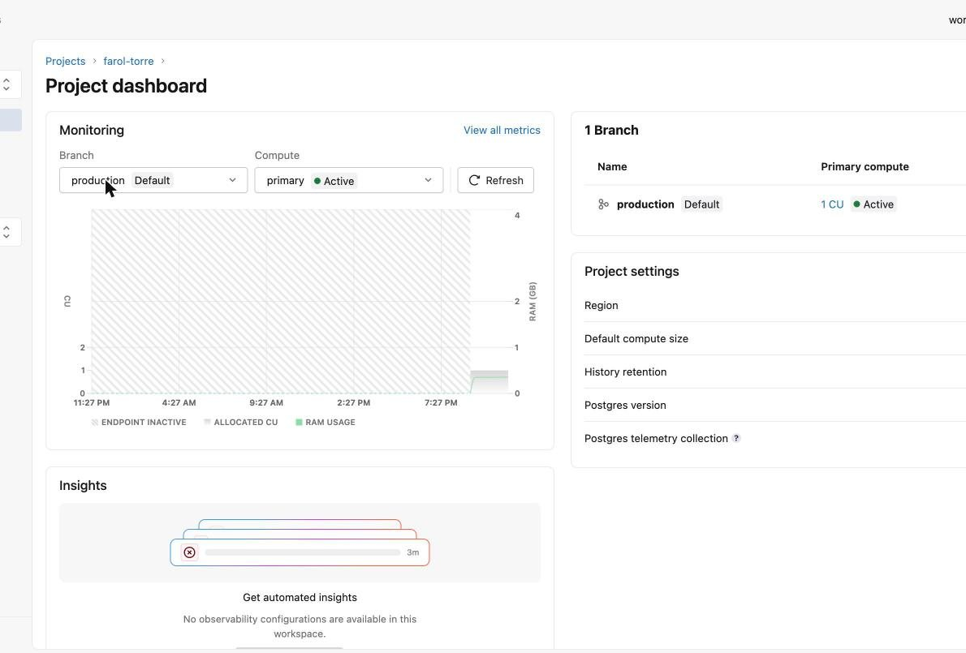
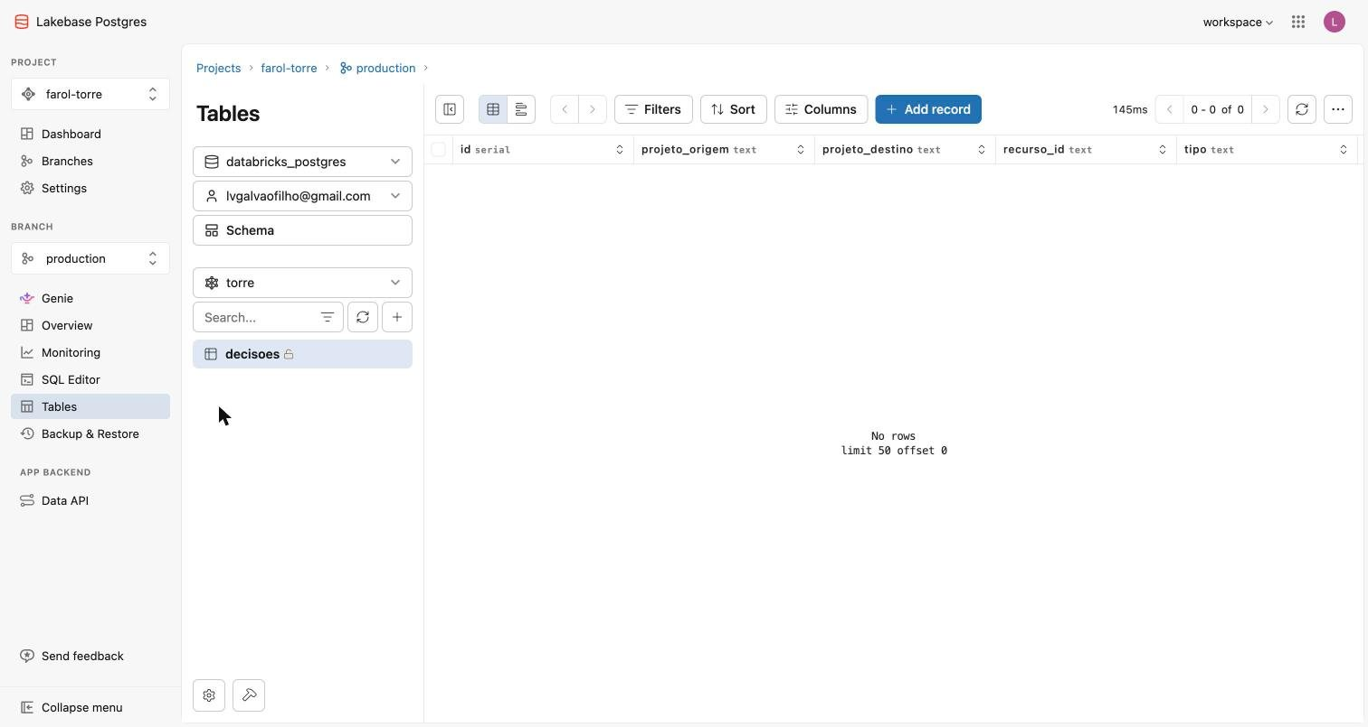
RECURSO DO DATABRICKS · LAKEBASE
Lakebase: um Postgres dentro do Databricks
o projeto farol-torre: Postgres 17, 1 CU, branch production
a tabela torre.decisoes, onde o app grava cada aprovação
O lakehouse é ótimo para ler muito. O Lakebase é para gravar uma linha em milissegundos: a decisão do dono.
126 / 133

Slide 127
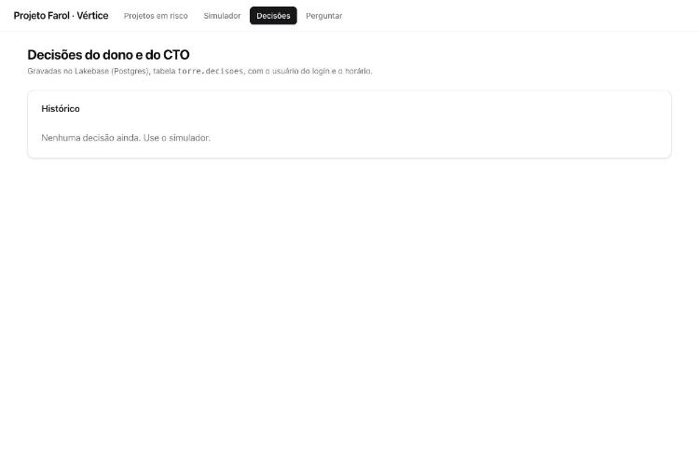
NOITE 4 · APP FAROL-TORRE · ABA 3 DE 4
Decisões: gravadas no Lakebase
Como funciona
no simulador, o dono escreve a justificativa e aprova ou recusa
a decisão vai para torre.decisoes num Postgres do Lakebase, com o usuário do login e o horário
a aba lista o histórico: quem decidiu o quê, quando e por quê
analítico na gold (warehouse); transação no Lakebase (Postgres)
127 / 133

Slide 128
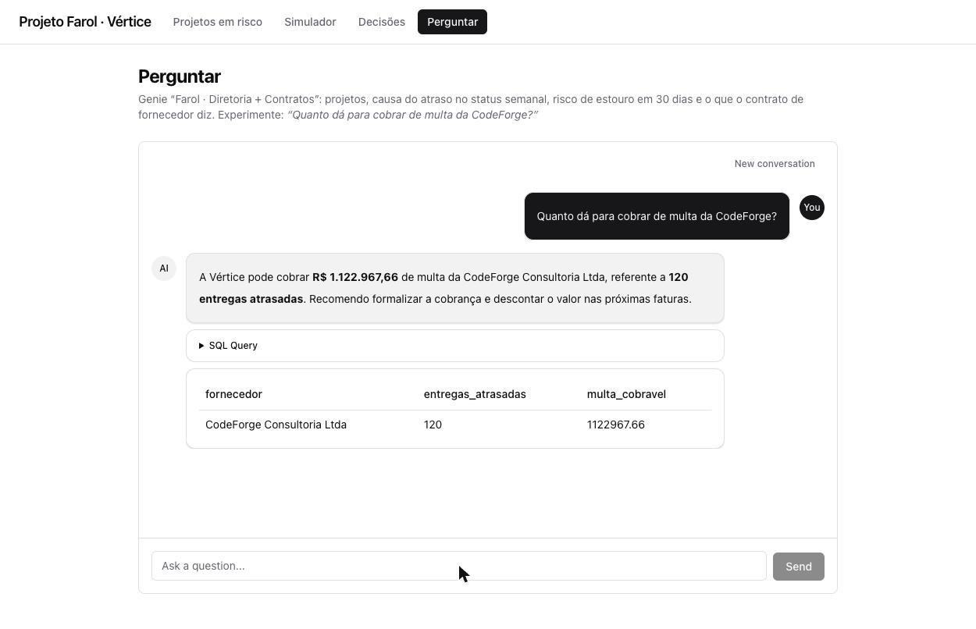
NOITE 4 · APP FAROL-TORRE · ABA 4 DE 4
Perguntar: o Genie dentro da Torre
"Farol · Diretoria + Contratos"
projetos, causa do atraso, gente parada, risco em 30 dias e o contrato
"Quanto dá para cobrar de multa da CodeForge?" → R$ 1.122.967,66, 120 entregas
mostra a SQL que rodou: dá para conferir
benchmark: 10 de 10 certas
128 / 133

Slide 129
NOITE 4 · O PITCH
Quanto a Torre vale no ano 1
≈ R$ 3,0 mi
R$ 0,4 mi
4 noites
de valor no ano 1: multa cobrada, atraso evitado, gente realocada
de custo para construir e manter
do Excel espalhado à decisão gravada
O que o dono ganhou
toda segunda: quem atrasa, quanto custa, quem está parado, o que vem aí
um farol que segue o número, não a percepção do gerente
o contrato na conversa: multa cobrada e renovação decidida, não automática
129 / 133

Slide 130
TODOS OS ENTREGÁVEIS
O que existe no workspace no fim da quinta
NOITE
ENTREGÁVEIS
1 · analista
catálogo e volume · 9 tabelas na bronze · 6 exemplos SQL · dashboard "Projeto Farol · Noite 1 (bronze)" · Genie "Farol · Noite 1 (bronze, sem curadoria)"
2 · engenheiro
bundle vertice · job vertice_farol · pipeline vertice_medalhao · silver (7) · gold (5) · IA nos status · mv_projetos · 10 testes · dashboard "Projeto Farol · Portfólio" · Genie "Farol · Diretoria"
3 · cientista
ml.features_projeto_semana · experimento MLflow · modelo ml.modelo_estouro_30d @prod · gold.score_estouro_30d
4 · engenheiro de IA
job farol_contratos · gold.contratos · Genie "Farol · Diretoria + Contratos" · app farol-torre (4 abas) · Lakebase farol-torre · pitch
130 / 133

Slide 131
NÚMEROS DE REFERÊNCIA
Se o seu número bateu, você chegou
noite 1
noite 2
noite 3
noite 4
18/18
20/20
0,92
10/10
verificação · R$ 6,47 mi · 7 críticos · 4 melancias
verificação · 4.917 tarefas · 163 status com IA · CodeForge ×1,41
AUC · 9 de 10 avisados · 41 dias antes · PRJ-024 em 46%
Genie · R$ 1,12 mi de multa · 19 dias e R$ 22,1 mil/mês no simulador
Cada noite tem um 99-verificacao.sql com esperado × obtido. "CONFIRA" quer dizer que o problema está na carga ou na query, não no dado: a seed é fixa.
131 / 133

Slide 132
O MAPA
Um workspace, seis blocos
Onde mora o código
Quem processa
Onde mora o dado
Workspace · Git folder · bundle · notebooks
Serverless · SQL Warehouse
Unity Catalog · schemas · tabelas · volumes · lineage · metric views
Quem move o dado
Quem pergunta
Quem decide
Data Ingestion · Lakeflow pipeline · Jobs
SQL Editor · Query History · AI/BI Dashboard · Genie · funções de IA
MLflow · modelo no Unity Catalog · Lakebase · Apps
Tudo isto existe no Free Edition, sem cartão de crédito. O que não existe está no último slide.
132 / 133

Slide 133
PROJETO FAROL
Bora construir
github.com/lvgalvao/ImersaoControlTower · uma pasta por noite, com README, roteiro e verificação.

